Slide 1
《计算机组成原理》 （第三讲）
厦门大学信息学院软件工程系 张海英
2026年3月

Slide 2

目录
第1章 计算机系统概论
第2章 数据信息的表示
第3章 运算方法与运算器
第4章 存储系统
第5章 指令系统
第6章 中央处理器
第7章 指令流水线
第8章 总线系统
第9章 输入输出系统
Notes:
不细讲！

Slide 3
第3章 运算方法与运算器
3.1 计算机中的运算
3.2 定点加减法运算
3.3 定点乘法运算
3.4 定点除法运算
3.5 浮点运算
3.6 运算器

Slide 4
3.1 计算机中的运算
3.1.1 C语言中的位运算
位运算属于数值运算。
& 与
| 或
~ 非（取反）
^ 异或

Slide 5
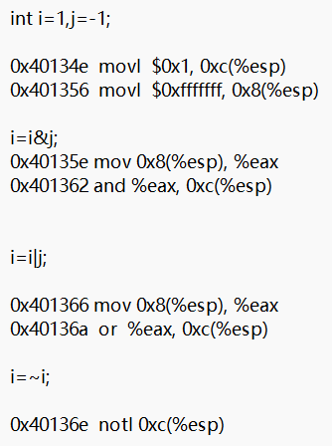
3.1.1 C语言中的位运算
C语言中位运算和汇编代码的对应关系：
AT&T汇编语言
l表示long 32bit
w表示字16bit
b表示字节8bit
第一操作数为源
第二为目的
立即数加$,寄存器加%
；1 存入 0xc+esp所对应的地址单元（i=1）
f
；-1 存入 0x8+esp所对应的地址单元（j=-1）
；0x8+esp地址单元内数据（j） -> eax寄存器
；eax 与 0xc+esp存储单元数据（i）操作后 -> 0xc存储单元（i）

Slide 6
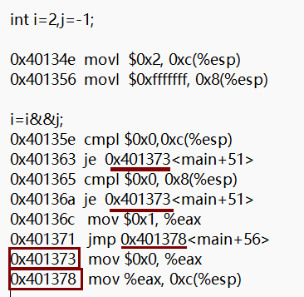
3.1.2 C语言中的逻辑运算
逻辑运算属于非数值运算，所有参与运算的数以及运算结果只有0、1两个值。所有非0值都当做1处理。
&& 与
|| 或
! 非
C语言中逻辑运算和汇编代码的对应关系：
；0xcz+esp存储单元（i）与0进行比较
；如果相等（i=0）则转0x401373 ；51=33H
；0x8+esp存储单元（j）与0进行比较
；如果相等（j=0）则转0x401373
；1 -> eax寄存器；确认非0后，结果置1
；转0x401378
；0 -> eax寄存器
；eax -> 0xc+esp存储单元（i）

Slide 7


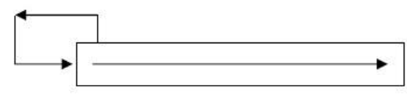
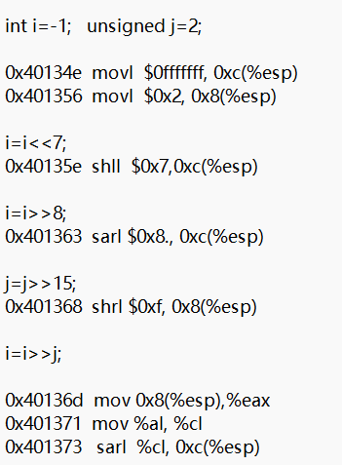
3.1.3 C语言中的移位运算
<< 左移，对应逻辑左移
>> 右移，如果是无符号数则是逻辑右移，如果是有符号数则是算术右移
逻辑左移
逻辑右移
算术右移
C语言中移位运算和汇编代码的对应关系：
；-1 -> 0xc+esp对应的存储单元（i=-1）
；2 -> 0x8+esp对应的存储单元（j=2）
；0xc+esp存储单元（i）的内容逻辑左移7位
；0xc+esp存储单元（i）的内容算术右移8位
；0x8+esp存储单元（j）的内容逻辑右移15位
；0x8+esp存储单元（j） -> eax寄存器
；al寄存器 -> cl寄存器
；0xc+esp存储单元（i）的内容算术右移cl位（j位）

Slide 8
3.1.3 C语言中的移位运算
左移：可能会产生溢出
char x = 1111 1101 = -3 逻辑左移 x = 1111 1010 = -6 不溢出
unsigned char x = 1111 1101 = 253 逻辑左移 x = 11111010 = 250 （正确结果应该是253x2=506 故产生溢出
右移：可能会产生误差
char x = 1111 1101 = -3 算术右移 x = 1111 1110 = -2 有误差（正确结果应该是-1.5）
unsigned char x = 1111 1101 = 253 逻辑右移 x = 0111 1110 = 126 有误差（正确结果应该是126.5）
图3.1（见教材）：桶型移位器(可变移位运算)，实现x<<y（左移），x为32位变量，y为5位变量（y=0～31）

Slide 9
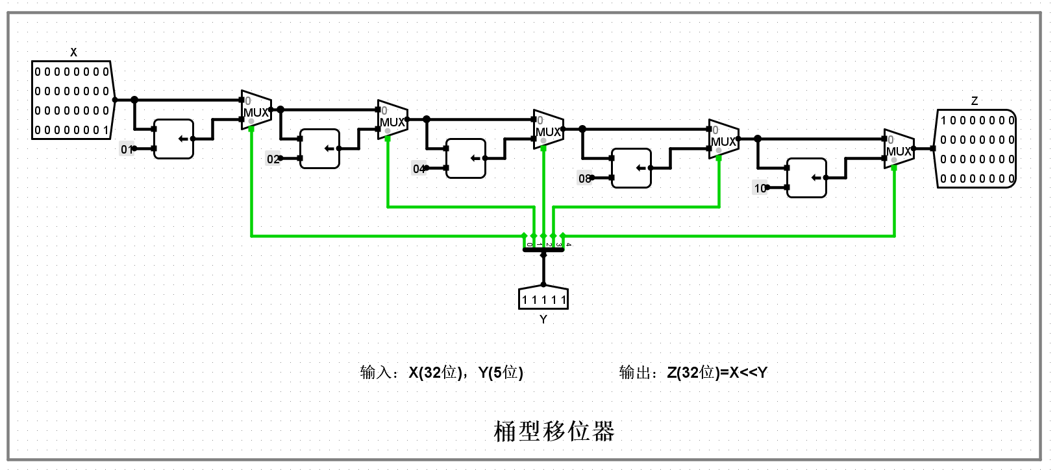
Logisim实现的桶型移位器（左移0～31位）
设计文件“桶型移位器.circ”
Splitter 分线器
00000可有32种编码，对应0-31位的左移
对应位为1，使得MUX二择一选择器进行移位；
对应位为0，MUX直通，不进行移位；

Slide 10
3.1.4 C语言中的算术运算
+ 加
- 减
* 乘
/ 除
汇编指令中有符号数和无符号数的加减运算是一样的：
add（加）、sub（减）
汇编指令中有符号数和无符号数的乘除运算是不一样的：
有符号数：mul（乘）、div（除）
无符号数：imul（乘）、idiv（除）

Slide 11
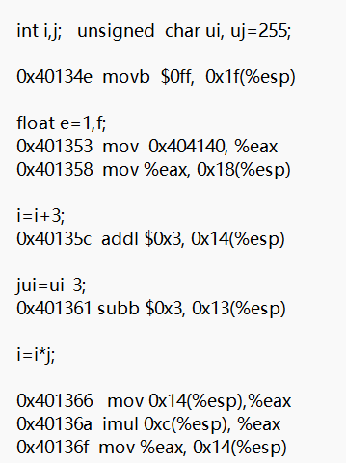
3.1.4 C语言中的算术运算
C语言中算术运算和汇编代码的对应关系：
单字节无符号整数
；255 -> 0x1f+esp为地址的存储单元（uj=255）
；0x404140存储单元存放1的机器码0x3f800000
；eax -> 0x18+esp为地址的存储单元（e=1）
；0x14+esp存储单元的内容（i）+ 3 -> 0x14+esp存储单元(i)
；0x13+esp存储单元的内容（ui）- 3 -> 0x13+esp存储单元(ui)
；0x14+esp存储单元的内容（i） -> eax寄存器
；0xc+esp存储单元的内容（j）* eax -> eax寄存器
；eax寄存器 -> 0x14+esp存储单元（i）

Slide 12
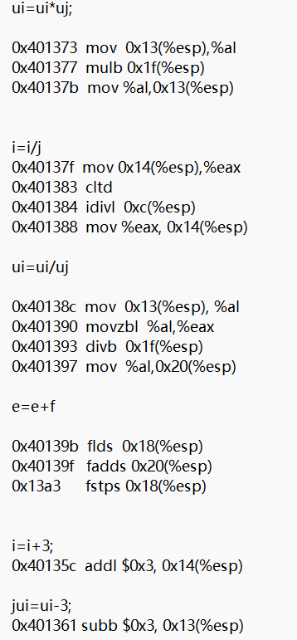
3.1.4 C语言中的算术运算
；0x13+esp存储单元的内容（ui） -> al寄存器
；al寄存器*0x1f+esp存储单元的内容（uj） -> al寄存器
；al寄存器 -> 0x13+esp存储单元（ui）
； 长整型->双精度 32bit->64bit
；0x14+esp存储单元的内容（i） -> eax寄存器 ;cltd是符号扩展指令edx:eax
；edx:eax寄存器/0xc+esp存储单元的内容（j） -> eax寄存器
；商在eax寄存器 -> 0x14+esp存储单元（i）
；0x13+esp存储单元的内容（ui） -> al寄存器
；movzbl :将0扩展的1字节复制到4字节 al寄存器 -> eax寄存器
movzbl:将一个字节的数据拷贝到一个32位的寄存器中，并在高位填充零。用于无符号数的扩展
单精度浮点数相加
；eax寄存器/0x1f+esp存储单元的内容（uj） -> eax寄存器
；将0x18+esp存储单元的内容（e） -> 浮点寄存器
；浮点寄存器+0x20+esp存储单元（f）-> 浮点寄存器
；浮点寄存器 -> 0x18+esp存储单元（e）存储

Slide 13
3.2 定点加减法运算
3.2.1 补码加减法运算方法
1、补码加法
[x+y]_{补}= [x]_{补}+[y]_{补} (mod M)
例3.1：x=0.1010，y=0.0101，求[x+y]_{补}
解： [x]_{补}=0.1010，[y]_{补}=0.0101；[x+y]_{补}= [x]_{补}+[y]_{补}
[x+y]_{补}=0.1111
[x]_{补} 0.1010
+ [y]_{补} 0.0101
[x+y]_{补} 0.1111

Slide 14
3.2.1 补码加减法运算方法
例3.2：x=-0.1010，y=-0.0100，求[x+y]_{补}和 x+y
解： [x]_{补}=1.0110，[y]_{补}=1.1100；[x+y]_{补}= [x]_{补}+[y]_{补}
[x+y]_{补}=1.0010 x+y=-0.1110
[x]_{补} 1.0110
+ [y]_{补} 1.1100
[x+y]_{补} 11.0010
取反加1
1010取反得到0101，加1得到0110
0100取反得到1011，加1得到1100
最高位1去掉
取反加1
0010取反得到1101，加1得到1110

Slide 15
3.2.1 补码加减法运算方法
2、补码减法
[x-y]_{补} = [x]_{补}- [y]_{补} = [x]_{补}+ [-y]_{补} (mod M)
例3.3：x=0.1001，y=0.0110，求[x-y]_{补}
解： [x]_{补}=0.1001，[y]_{补}=0.0110，[-y]_{补}=1.1010；[x-y]_{补}= [x]_{补}+[-y]_{补}
[x-y]_{补} =0.0011
例3.4：x=-0.1001，y=-0.0110，求[x-y]_{补}和 x-y
解： [x]_{补}=1.0111，[y]_{补}=1.1010，[-y]_{补}=0.0110；[x-y]_{补}= [x]_{补}+[-y]_{补}
[x-y]_{补}=1.1101 x-y = -0.0011
[-Y]补=[Y]补连同符号位取反+1
[x]_{补} 0.1001
+ [-y]_{补} 1.1010
[x-y]_{补} 10.0011
取反加1
0110取反得到1001，加1得到1010
最高位1去掉
模溢出
取反加1
1001取反得到0110，加1得到0111
0110取反得到1001，加1得到1010
[x]_{补} 1.0111
+ [-y]_{补} 0.0110
[x-y]_{补} 1.1101
取反加1
1101取反得到0010，加1得到0011

Slide 16
3.2.2 溢出及检测
1、溢出的概念
例3.5：（1）设[x]_{补}=0.1011，[y]_{补}=0.1100， 求[x+y]_{补}
（2）设[x]_{补}=1.0101，[y]_{补}=1.0100， 求[x+y]_{补}
解：
第（1）种情况：两个正数相加，结果为负数（1.0111），出错
第（2）种情况：两个负数相加，结果为正数（0.1001），出错
原因：
第（1）种情况，x+y=11/16+12/16=23/16的值大于1，超出了定点小数的表示范围，发生溢出
第（2）种情况，x+y=(-11/16)+(-12/16)=(-23/16)的值小于-1，也超出了定点小数的表示范围，发生溢出
补码定点小数表示范围：[-1,1)
[x]_{补} 0.1011
+ [y]_{补} 0.1100
[x+y]_{补} 1.0111
[x]_{补} 1.0101
+ [y]_{补} 1.0100
[x+y]_{补} 10.1001
最高位1去掉

Slide 17
3.2.2 溢出及检测
2、溢出检测
三种常见的溢出检测方法：
（1）正数 + 正数 = 正数 不溢出
正数 + 正数 = 负数 溢出
负数 + 负数 = 负数 不溢出
负数 + 负数 = 正数 溢出
正数 + 负数 不可能产生溢出
负数 + 正数 不可能产生溢出
根据操作数和运算结果的符号位是否一致进行检测
正正得负、负负得正时溢出
设X_{f}、Y_{f}为操作数的符号位，S_{f}为运算结果的符号位
溢出标志V检测公式：
V=0，没有溢出；V=1，有溢出
如果是减法，则溢出标志V的检测公式为：
[x-y]_{补}= [x]_{补} - [y]_{补}
V = X_{f}Y_{f}S_{f} + X_{f}Y_{f}S_{f}
V = X_{f}Y_{f}S_{f} + X_{f}Y_{f}S_{f}

Slide 18
3.2.2 溢出及检测
例3.6：x=-0.1011，y=0.1100，求[x-y]_{补}
解： [x]_{补}=1.0101，[y]_{补}=0.1100，[-y]_{补}=1.0100
负数-正数=负数+负数，结果是正数，溢出了
溢出标志V：
X_{f}=1，Y_{f}=1（[-y]_{补}的符号位），S_{f}=0
V = 1·1·1 + 0·0·0 = 1，溢出
如果采用减法运算的溢出标志V：
[x-y]_{补}= [x]_{补} - [y]_{补}
X_{f}=1，Y_{f}=0（[y]_{补}的符号位），S_{f}=0
V = 1·1·1 + 0·0·0 = 1，溢出
[x]_{补} 1.0101
+ [-y]_{补} 1.0100
[x-y]_{补} 10.1001
最高有效位向前无进位
但符号位向前有进位
所以溢出
V = X_{f}Y_{f}S_{f} + X_{f}Y_{f}S_{f}
V = X_{f}Y_{f}S_{f} + X_{f}Y_{f}S_{f}

Slide 19
3.2.2 溢出及检测
（2）根据运算过程中最高数据位的进位与符号位的进位是否一致进行检测
溢出标志V检测公式：
C_{f}：符号位产生的进位信号；C_{d}：最高有效位产生的进位信号
例3.7：x=-111，y=110，求[x-y]_{补}
解： [x]_{补}=1,001，[y]_{补}=0,110，[-y]_{补}=1,010
C_{f} = 1；C_{d} = 0
溢出标志V=1⊕0=1，溢出（-7-6=-13；超出-8～+7的范围）
例3.8：x=-011，y=100，求[x-y]_{补}
解： [x]_{补}=1,101，[y]_{补}=0,100，[-y]_{补}=1,110
C_{f} = 1；C_{d} = 1
溢出标志V=1⊕1=0，没有溢出（-3-4=-7；没有超出-8～+7的范围）
V = C_{f} ⊕ C_{d}
[x]_{补} 1,001
+ [-y]_{补} 1,010
[x-y]_{补} 10,011
C_{f} = 1
C_{d} = 0
[x]_{补} 1,101
+ [-y]_{补} 1,100
[x-y]_{补} 11,001
最高有效位向前有进位
符号位向前也有进位
所以无溢出
C_{f} = 1
C_{d} = 1

Slide 20
3.2.2 溢出及检测
（3）利用变形补码的符号位进行检测
变形补码（双符号位补码）：正数的符号位为00，负数的符号位为11
如果运算结果的符号位为00或11，则没有溢出；如果运算结果的符号位为01或10，则产生溢出
溢出标志V检测公式：
S_{f1}、S_{f2}分别表示运算结果的第1个符号位和第2个符号位
Sf1为结果真正符号位
例3.9：
（1）设[x]_{补}=00.1011，[y]_{补}=00.0111，
求[x+y]_{补}
（2） 设[x]_{补}=11.0101，[y]_{补}=11.0011，
求[x+y]_{补}
（3）设[x]_{补}=00.1011，[y]_{补}=11.0011，
求[x+y]_{补}
解：
第（1）情况，运算结果的符号位为01，正溢出（11/16 + 7/16 = 18/16）
第（2）情况，运算结果的符号位为10，负溢出（-11/16 - 13/16 = -24/16）
第（3）情况，运算结果的符号位为11，没有溢出（11/16 - 13/16 = -2/16
V = S_{f1} ⊕ S_{f2}
[x]_{补} 00.1011
+ [y]_{补} 00.0111
[x+y]_{补} 01.0010
[x]_{补} 11.0101
+ [y]_{补} 11.0011
[x+y]_{补} 10.1000
[x]_{补} 00.1011
+ [y]_{补} 11.0011
[x+y]_{补} 11.1110
（1） （2） （3）

Slide 21
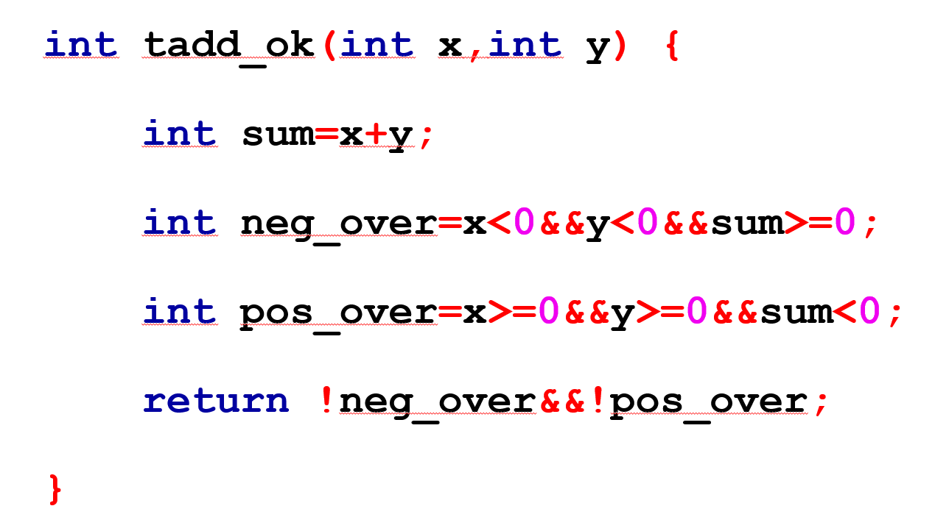
3.2.2 溢出及检测
溢出检测的软件方法：
负数 + 负数 = 正数 溢出（负溢出）
正数 + 正数 = 负数 溢出（正溢出）

Slide 22
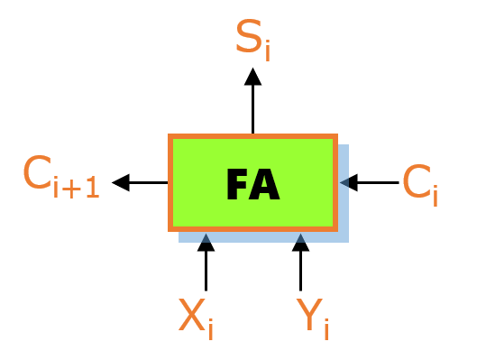
3.2.3 加减法的逻辑实现
1、全加器（Full Adder，FA）
加数X_{i}
加数Yi
低位进位C_{i}
和数S_{i}
进位C_{i+1}
0
0
0
0
0
0
0
1
1
0
0
1
0
1
0
0
1
1
0
1
1
0
0
1
0
1
0
1
0
1
1
1
0
0
1
1
1
1
1
1
S_{i} = X_{i} ⊕ Y_{i} ⊕ C_{i}
C_{i+1} = X_{i} Y_{i} + (X_{i}⊕Y_{i} )C_{i}
或者
C_{i+1} = X_{i} Y_{i} + (X_{i} + Y_{i} )C_{i}

Slide 23
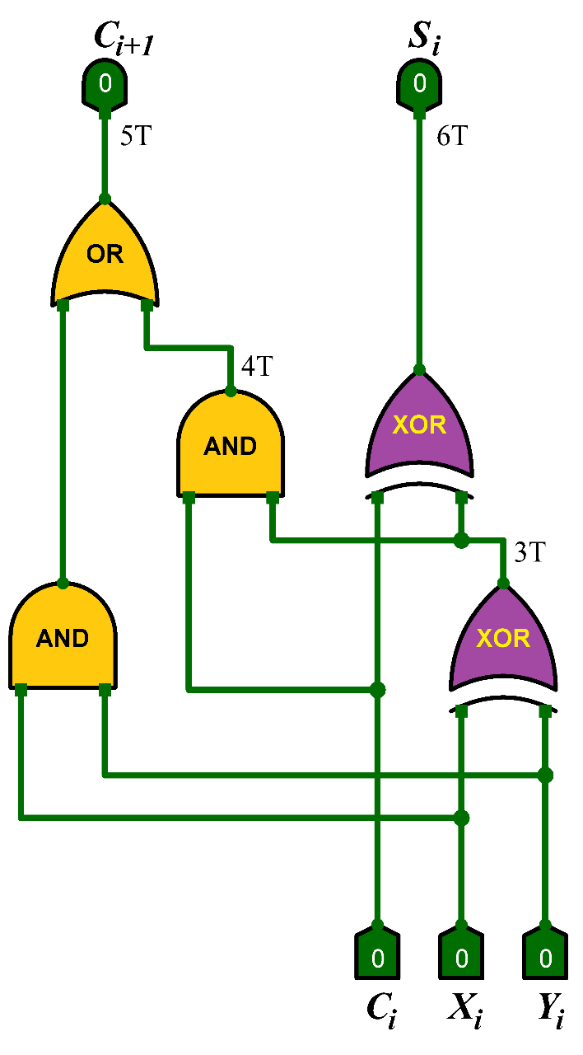






3.2.3 加减法的逻辑实现
全加器逻辑电路实现：
假设异或门的时间延迟为3T、与门和或门的时间延迟均为1T
全加器
全加器
2T
1T
3T
1T
C_{i+1} = X_{i} Y_{i} + (X_{i}⊕Y_{i} )C_{i}
或者
C_{i+1} = X_{i} Y_{i} + (X_{i} + Y_{i} )C_{i}

Slide 24
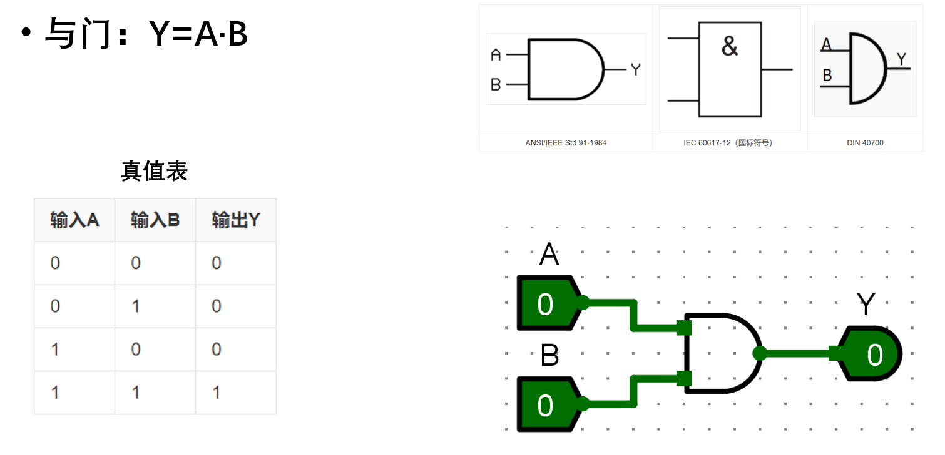
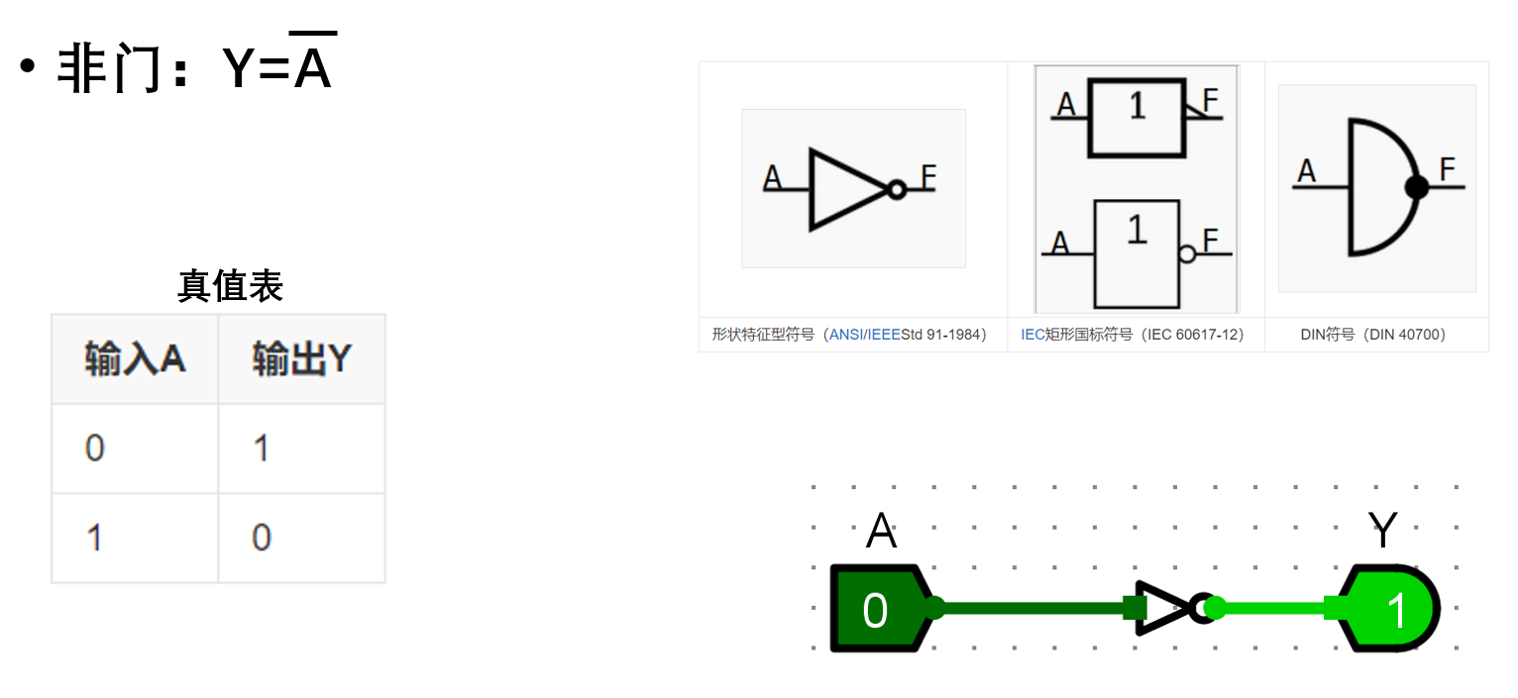
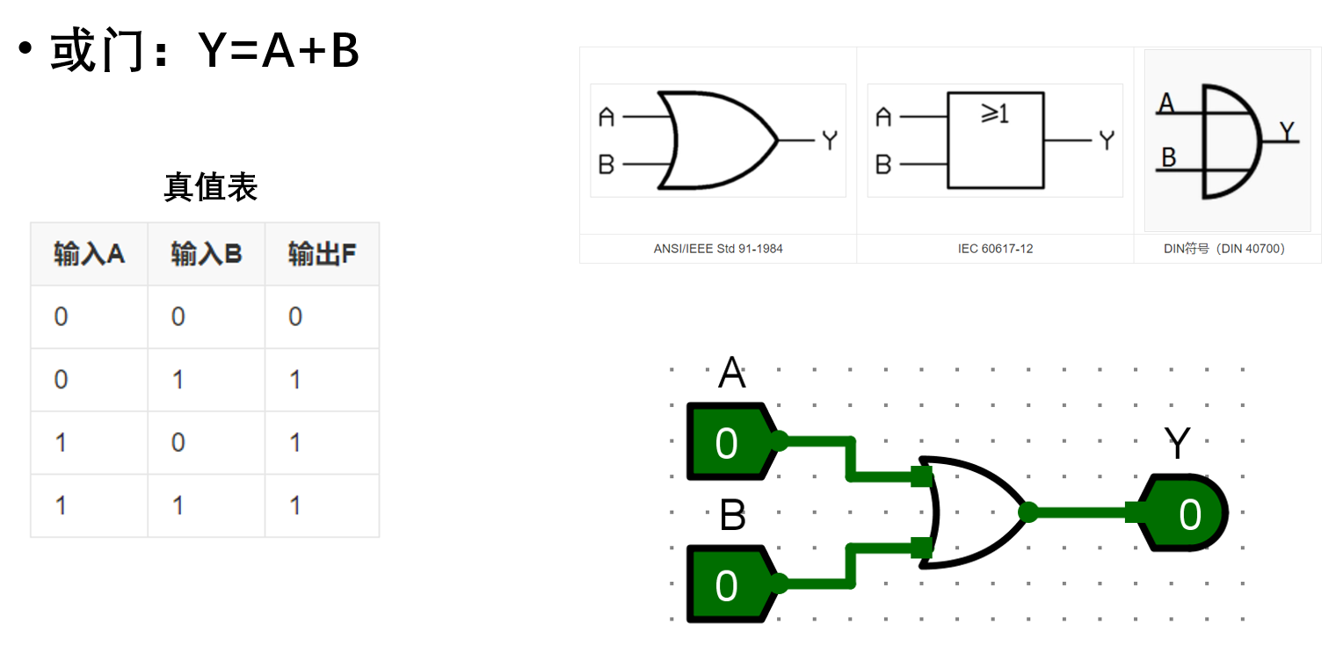
逻辑门（1）

Slide 25
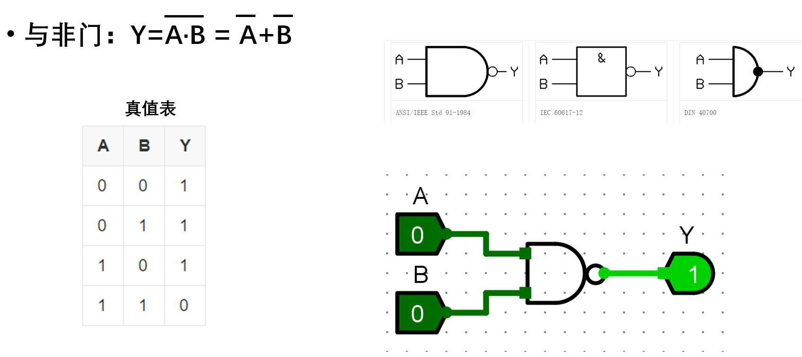
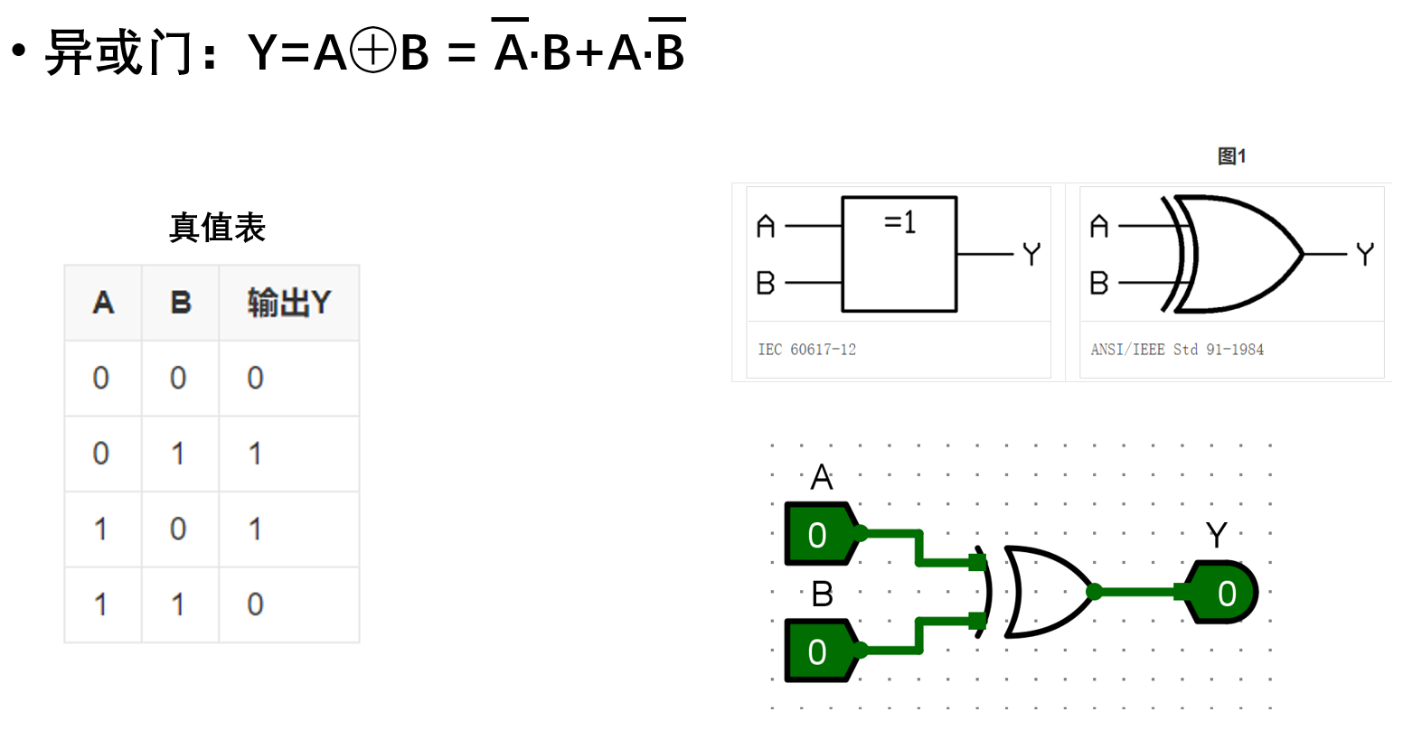
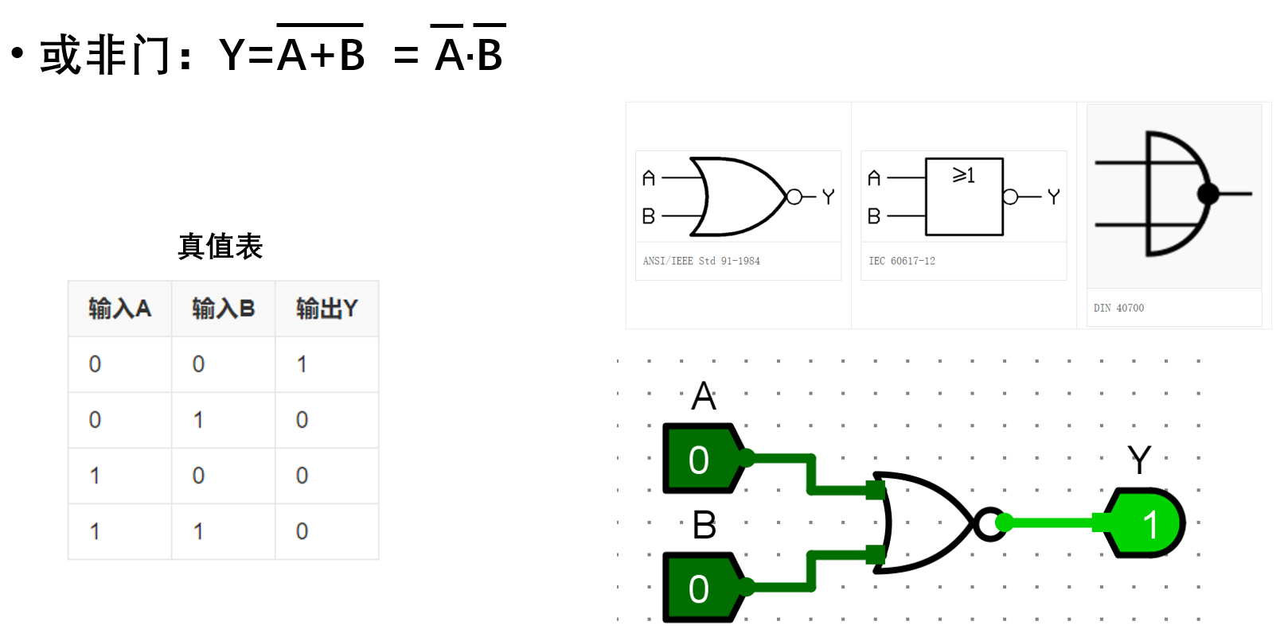
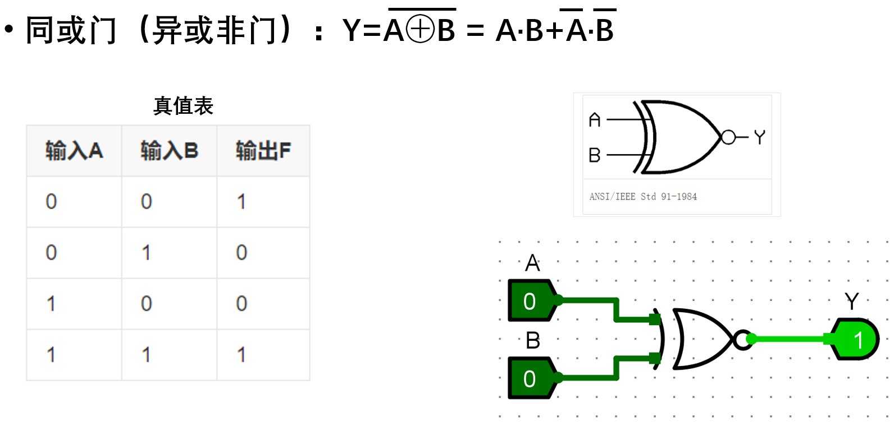
逻辑门（2）

Slide 26
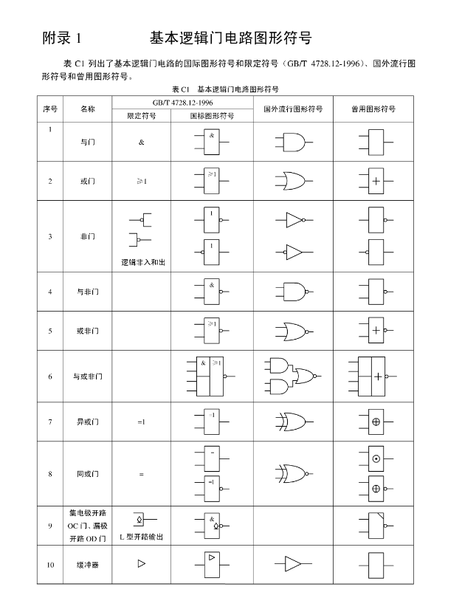

Slide 27
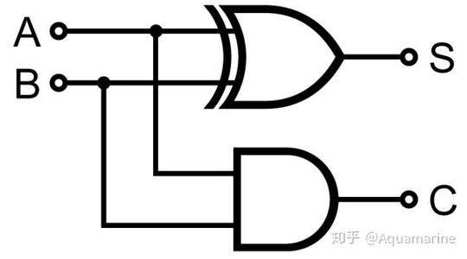

3.2.3 加减法的逻辑实现
半加器（Half Adder，HA）
S_{i}=X_{i}⊕Y_{i}
C_{i+1}=X_{i}·Y_{i}
X_{i} | Y_{i} | S_{i} | C_{i+1}
0 | 0 | 0 | 0
0 | 1 | 1 | 0
1 | 0 | 1 | 0
1 | 1 | 0 | 1
X_{i}
S_{i}
Y_{i}
C_{i+1}

Slide 28
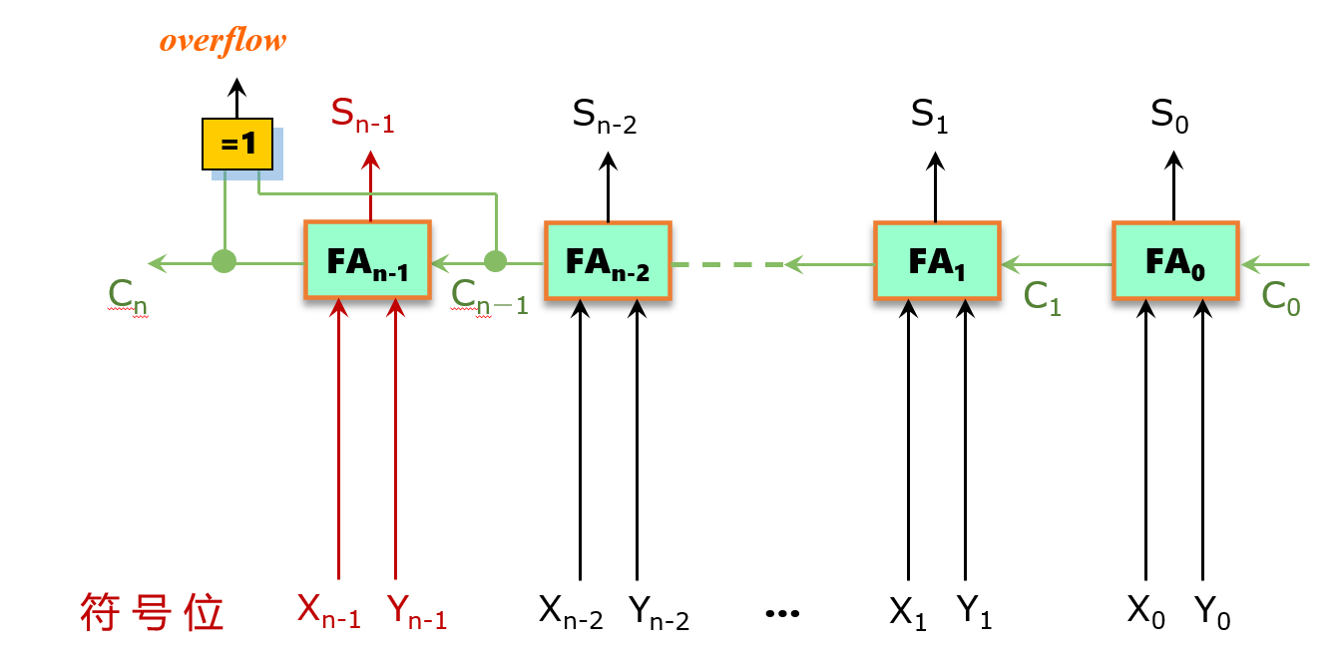
3.2.3 加减法的逻辑实现
Ci+1=XiYi+(Xi ⊕ Yi)Ci
Si=Xi ⊕Yi ⊕Ci
2、多位串行加法器
也称为行波进位加法器（Ripple Carry Adder）
无符号加法：溢出标志V = C_{n}
有符号加法：溢出标志V = C_{n}⊕C_{n-1}
教材中图3.3上的时间延迟请同学们自行分析
最高数据位的进位（C_{n-1}）与符号位的进位（C_{n}）是否一致
参考全加器电路图3.2(a)
异或门3T
与门/或门 1T
V
异或门
+3T
(2n+4)T
8T
6T
7T
5T
(2n+3)T
图3.3 多位串行加法器

Slide 29
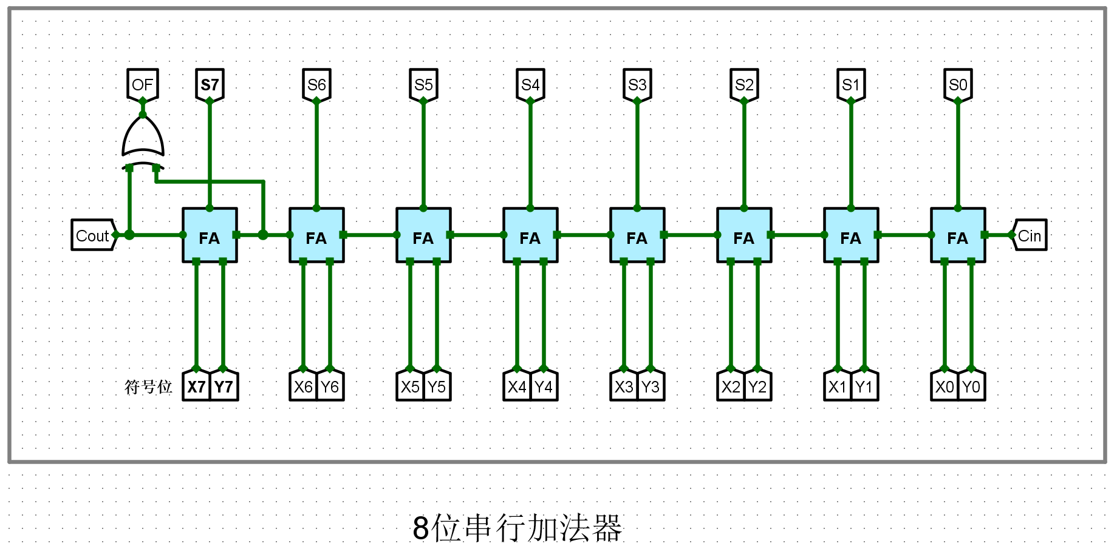
实验：Logisim实现的8位串行加法器
设计文件“8位串行加法器.circ”

Slide 30
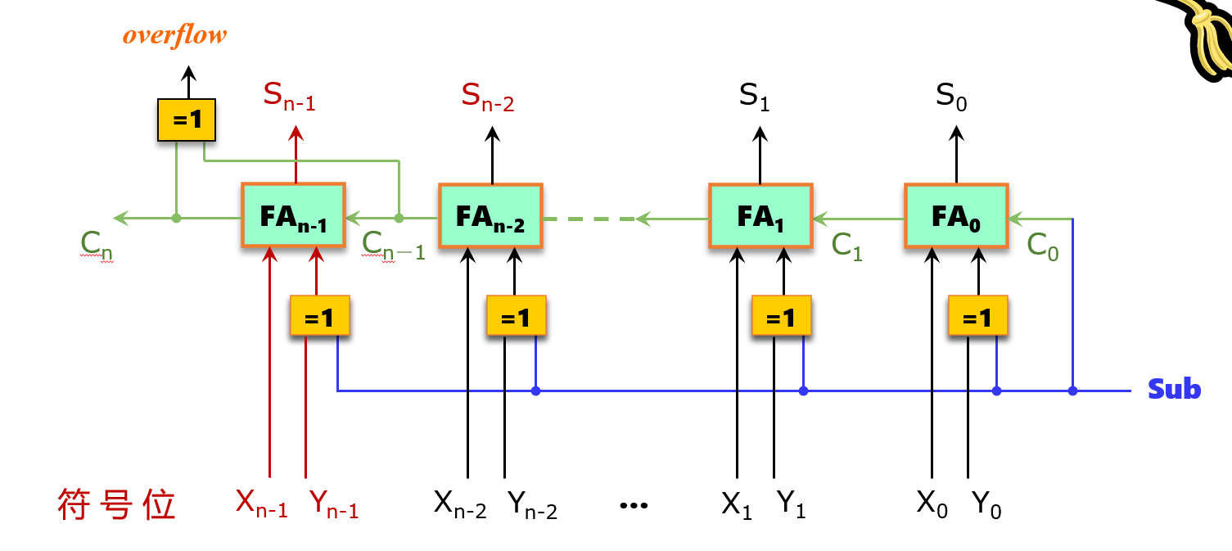

3.2.3 加减法的逻辑实现
/Y：Y的非
3、可控加减法电路（Controller Adder / Subtractor）
Sub=0：加法运算
Sub=1：减法运算（X-Y=X+/Y+1，Sub=1，Y⊕Sub=/Y，C₀=Sub=1）
Yi各位⊕ sub =1相当于取反，即：Yi=0 ⊕ sub=>1; Yi=1 ⊕ sub=0
相当取反码，结果+1，体现在C0，sub->C0.
无符号加法：溢出标志V=C_{n} ； 无符号减法：溢出标志V=/C_{n}
有符号加法/减法：溢出标志V=C_{n}⊕C_{n-1}
补码=原码取反+1
(2n+9)T
V
(2n+7)T
9T
3T
8T
(2n+6)T
3T
Sub=1=C0
图3.4 多位可控加减法电路

Slide 31
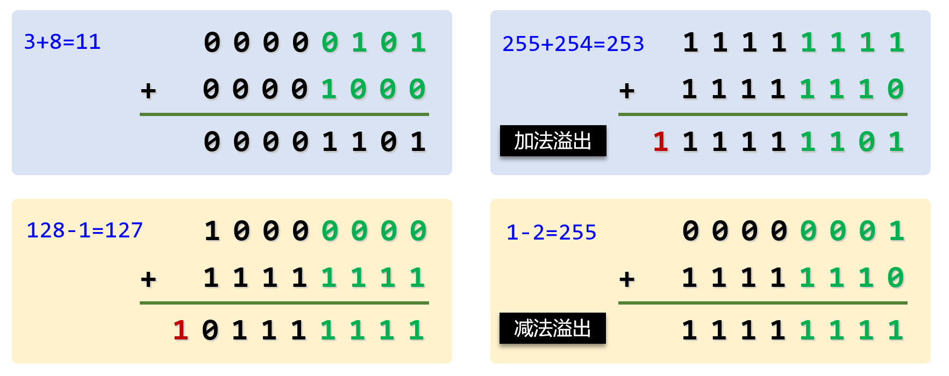
3.2.3 加减法的逻辑实现
无符号加法：溢出标志V=C_{n}
无符号减法：溢出标志V=/C_{n}
加法：
Cn=0 V=0
不溢出
加法：
Cn=1 V=1
溢出
加法不溢出
减法不溢出
减法：
Cn=1 V=0
不溢出
减法：
Cn=0 V=1
溢出

Slide 32
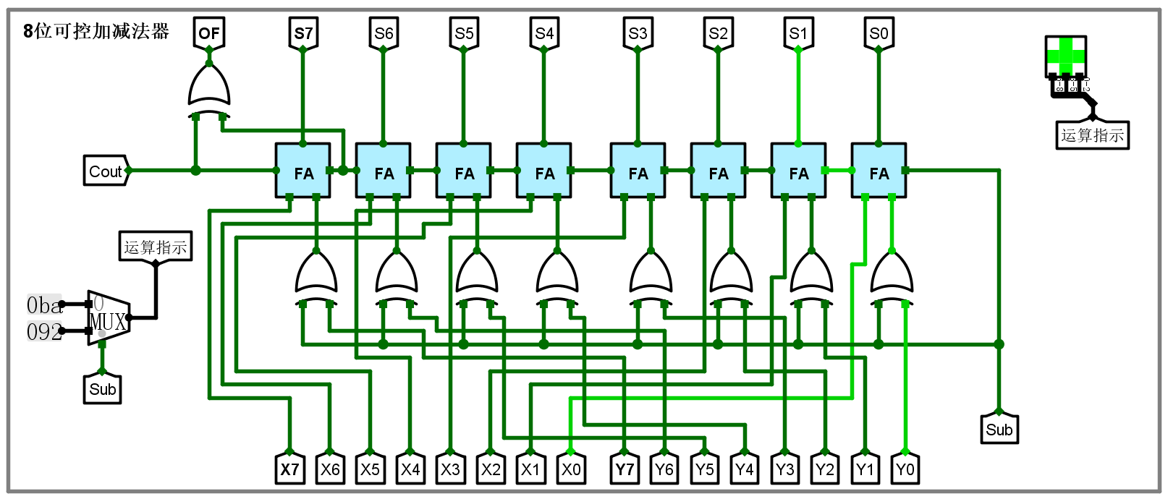
实验：Logisim实现的8位串行可控加减法器
设计文件“8位串行可控加减法器.circ”
Sub=0：加法运算
Sub=1：减法运算（X-Y=X+/Y+1，Sub=1，Y⊕Sub=/Y，C₀=Sub=1）

Slide 33
3.2.3 加减法的逻辑实现
4、先行进位加法器（Carry Look-Ahead Adder）
全加器：
S_{i} = X_{i}⊕Y_{i}⊕C_{i}
C_{i+1} = X_{i}Y_{i}+(X_{i}⊕Y_{i})C_{i}
定义：
进位生成函数：G_{i} = X_{i}Y_{i}
进位传递函数：P_{i} = X_{i}⊕Y_{i}
则有：
C_{i+1} = G_{i} + P_{i}C_{i}
C₁ = G₀＋P₀C₀
C₂ = G₁＋P₁C₁ = G₁＋P₁(G₀＋P₀C₀) = G₁＋P₁G₀＋P₁P₀C₀
C₃ = G₂＋P₂C₂ = G₂＋P₂(G₁＋P₁G₀＋P₁P₀C₀) = G₂＋P₂G₁＋P₂P₁G₀＋P₂P₁P₀C₀
C₄= G₃＋P₃C₃ = G₃＋P₃(G₂＋P₂G₁＋P₂P₁G₀＋P₂P₁P₀C₀)= G₃+P₃G₂+P₃P₂G₁+P₃P₂P₁G₀+P₃P₂P₁P₀C₀
C_{n} = G_{n-1}＋P_{n-1}G_{n-2}＋P_{n-1}P_{n-2}G_{n-3}＋ …＋P_{n-1}P_{n-2}…P₁P₀C₀

Slide 34
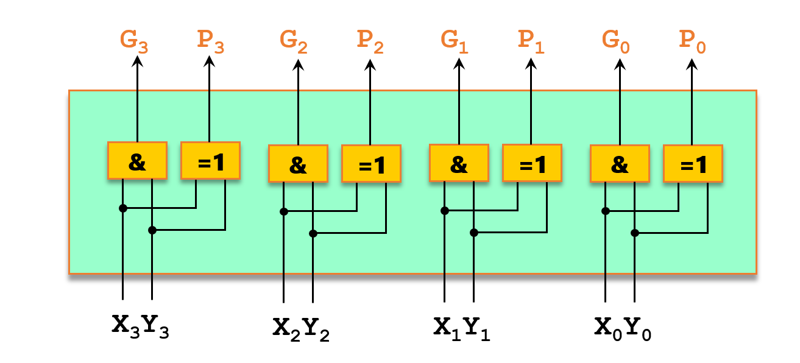
先行进位加法器
进位生成/进位传递电路（即教材中图3.6的与门异或门电路，时间延迟为3T）：
进位生成函数：G_{i} = X_{i}Y_{i} 进位传递函数：P_{i} = X_{i}⊕Y_{i}
时间延迟3T
图3.6 4位进位生成/进位传递电路

Slide 35
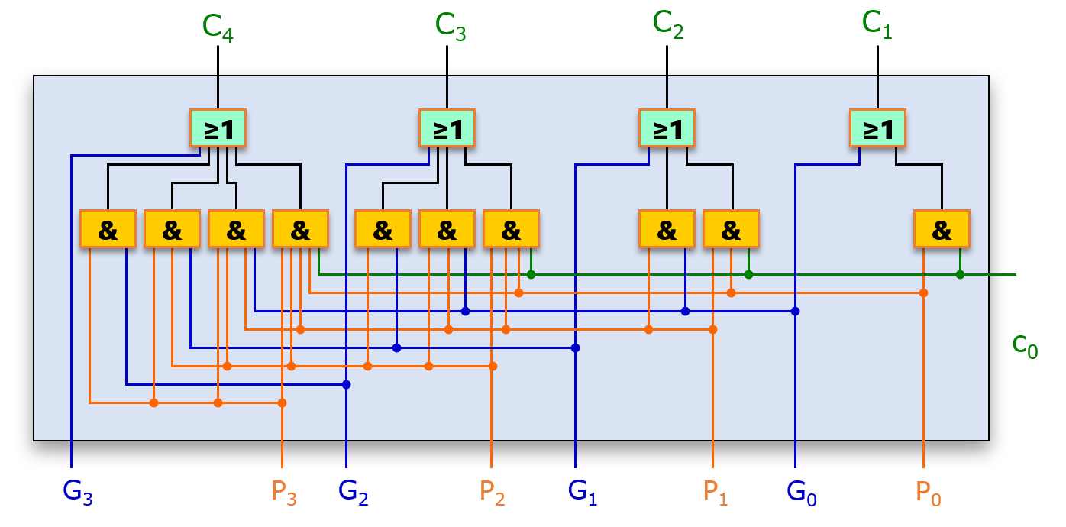
先行进位加法器
4位先行进位电路（教材图3.5，时间延迟为2T）：
C₁ = G₀＋P₀C₀
C₂ = G₁＋P₁C₁ = G₁＋P₁(G₀＋P₀C₀) = G₁＋P₁G₀＋P₁P₀C₀
C₃ = G₂＋P₂C₂ = G₂＋P₂(G₁＋P₁G₀＋P₁P₀C₀) = G₂＋P₂G₁＋P₂P₁G₀＋P₂P₁P₀C₀
C₄= G₃＋P₃C₃ = G₃＋P₃(G₂＋P₂G₁＋P₂P₁G₀＋P₂P₁P₀C₀)= G₃+P₃G₂+P₃P₂G₁+P₃P₂P₁G₀+P₃P₂P₁P₀C₀
时间延迟1T+1T=2T
1T
1T
图3.5 4位先行进位电路

Slide 36
先行进位加法器
成组进位生成函数：G*
成组进位传递函数：P*
由前面的推导有：
C₄=G₃+P₃G₂+P₃P₂G₁+P₃P₂P₁G₀+P₃P₂P₁P₀C₀
定义：
G*=G₃+P₃G₂+P₃P₂G₁+P₃P₂P₁G₀
P*= P₃P₂P₁P₀
则有：
C₄= G*＋P*C₀
设计成组进位生成和传递函数的目的：方便级联构成多级先行进位系统SN74182

Slide 37
先行进位加法器
可级联的4位先行进位电路（CLA 74182，教材图3.5）：
时间延迟为2T
CLA 74182：也称为SN74182、74LS182，是4位先行进位电路芯片的名称
2T
P* G*
2T
2T
2T
2T
图3.5 可级联的4位先行进位电路

Slide 38
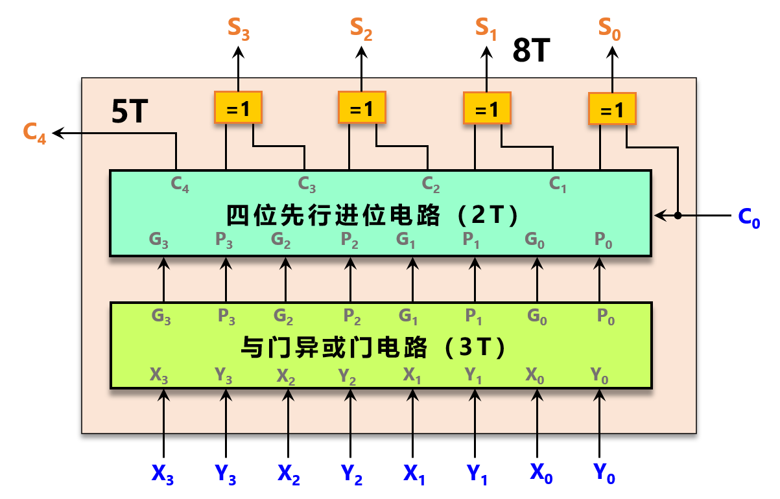


4位先行进位加法器（教材图3.6，也称快速加法器、并行加法器）
得到S₀的时间延迟为6T（根据教材），得到S₁、S₂、S₃的时间延迟为3T+2T+3T=8T
S0=P0 ⊕ C0, 生成P0的时间为3T，再加上一个异或门的3T，即为6T
S1，S2，S3的时间要再加上2T的进位电路传送时间，故为8T
得到C₄的时间延迟为2T+3T=5T ；C4=G3+P3G2+P3P2G1+P3P2P1G0+P3P2P1P0C0（参图3.5）
Xi和Yi到位后，所有的G和P并行生成，C0到位后，C1-C4同步，S1-S3同步生成
改之前的串行进位方式为并行进位
改为C₋₁更合理，否则会破坏迭代关系；而且更符合并行进位的特点
P* G*
8T
8T
8T
6T
5T
P₃
P₂
P₁
P₀
C₋₁
Ci+1=Gi+PiCi
Si=Pi ⊕Ci
图3.6 4位先行进位加法器

Slide 39
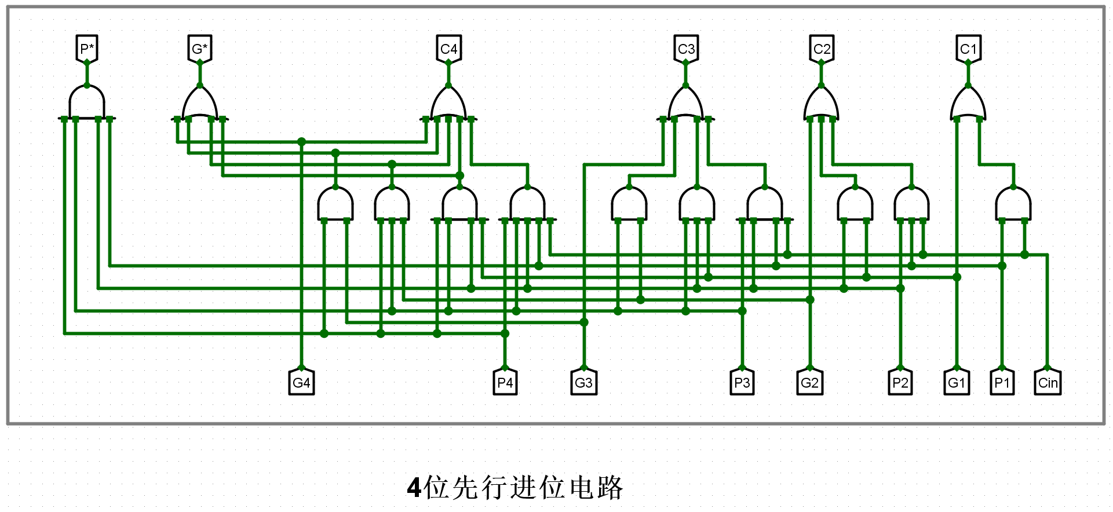
Logisim实现的4位先行进位电路
设计文件“4位先行进位电路.circ”

Slide 40
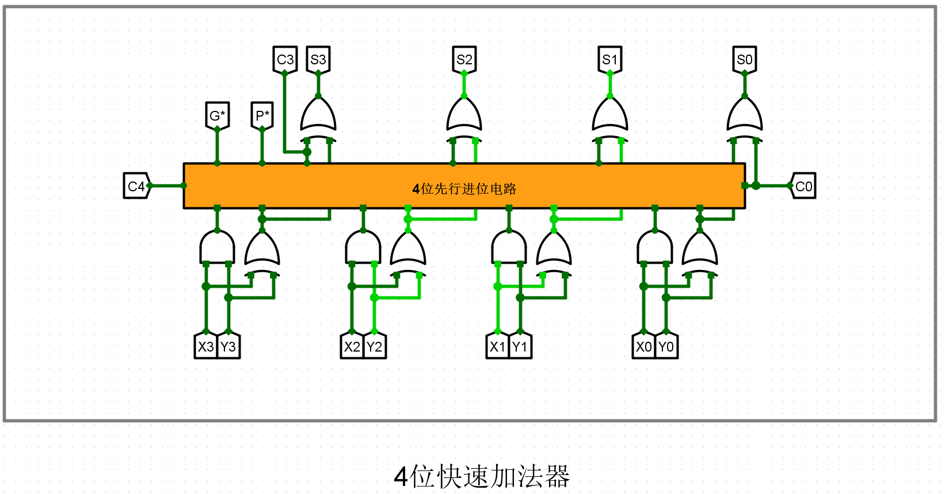
Logisim实现的4位快速加法器（先行进位加法器）
设计文件“4位快速加法器.circ”

Slide 41
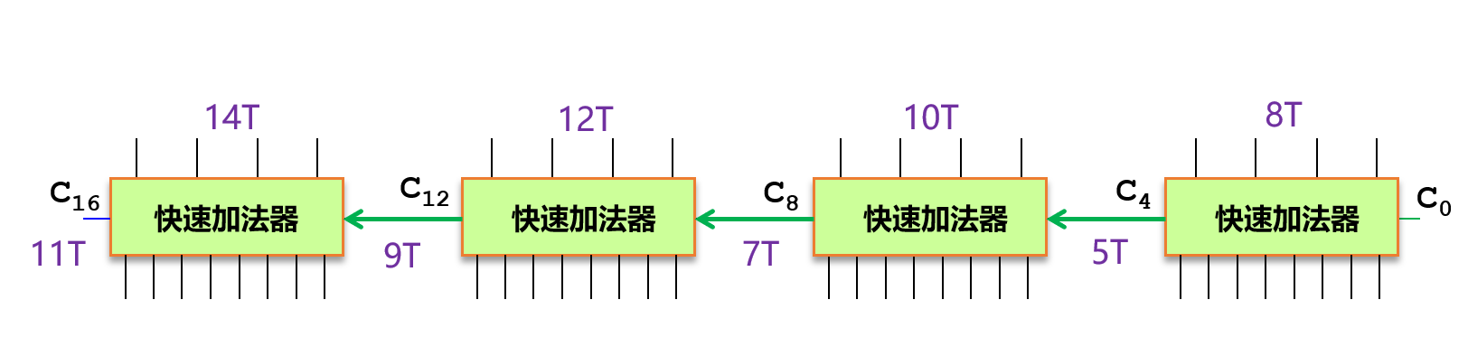
16位加法器（教材图3.7，组内并行、组间串行，即：单重分组）参：唐朔飞老师PPT
得到S₀时间6T、S₁、S₂、S₃的时间延迟为8T ； C0即刻到位，生成S 参图3.6
S0=X0 ⊕ Y0 ⊕ C0 ; Si=Xi ⊕Yi ⊕Ci Ci+1=XiYi+(Xi ⊕Yi)Ci
得到S₄、S₅、S₆、S₇的时间延迟为5T+5T=10T； 需要加上进位的生成时间5T才能生成S
得到S₈、S₉、S₁₀、S₁₁的时间延迟为7T+5T=12T
得到S₁₂、S₁₃、S₁₄、S₁₅的时间延迟为9T+5T=14T
得到C₁₆的时间延迟为=5T+2(n-1)T=11T;
因为先行进位P和G并行生成，之后再需要2T即可得到最高位进位位C4，C8，C12，C16，参看四位先行进位电路需要2T（图3.6）
采用串行进位，得到运算结果需要的时间延迟为(2n+4)T=(2x16+4)T=36T
S₁₅ S₁₄ S₁₃ S₁₂
S₁₁ S₁₀ S₉ S₈
S₇ S₆ S₅ S₄
S₃ S₂ S₁ S₀
X₁₅ Y₁₅ X₁₄ Y₁₄ X₁₃ Y₁₃ X₁₂ Y₁₂
X₁₁ Y₁₁ X₁₀ Y₁₀ X₉ Y₉ X₈ Y₈
X₇ Y₇ X₆ Y₆ X₅ Y₅ X₄ Y₄
X₃ Y₃ X₂ Y₂ X₁ Y₁ X₀ Y₀
图3.7 16位加法器

Slide 42








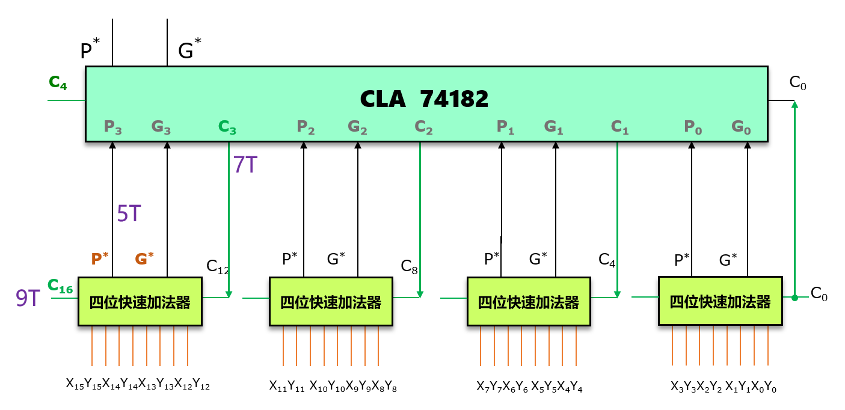

16位加法器（组内并行、组间并行 ，多重分组，教材图3.8，可以进一步减少时间延迟）
第1个（右下角）四位快速加法器：C₄=G₃+P₃G₂+P₃P₂G₁+P₃P₂P₁G₀+P₃P₂P₁P₀C₀
定义：G*=G₃+P₃G₂+P₃P₂G₁+P₃P₂P₁G₀ P*= P₃P₂P₁P₀
则有：C₄= G*＋P*C₀ 对应可级联先行进位电路：C₁= G₀＋P₀C₀
类似的，可以得到C₈（第2个四位快速加法器的进位，对应可级联先行进位电路的C₂）、C₁₂（第3个四位快速加法器的进位，对应可级联先行进位电路的C₃）的计算公式： C₂= G₁＋P₁C₁ C₃= G₂＋P₂C₂
图3.8中的四位快速加法器见图3.6、可级联先行进位电路见图3.5
图3.8时间延迟分析：5T时间延迟得到四位快速加法器的P*、G*，再经过2T时间延迟得到可级联先行进位电路的C₁、C₂、C₃（7T=5T+2T（1T与门+1T或门）），再经过5T时间（图3.6 2T+3T的异或门）延迟得到运算结果S₁₅……S₀；因此总的时间延迟为12T=5T+2T+5T ； 注：此时图3.6中与门异或门电路的3T已经计算完毕，不占用时间
7T
可级联先行进位电路（4位先行进位电路）
7T 7T 7T
5T 5T 5T 5T 5T 5T 5T 5T
12T
12T 12T 12T 12T
S₁₅S₁₄S₁₃S₁₂
S₁₁S₁₀S₉S₈
S₇S₆S₅S₄
S₃S₂S₁S₀
C₁₂ C₈ C₄
图3.8 16位加法器（组内并行、组间并行）

Slide 43
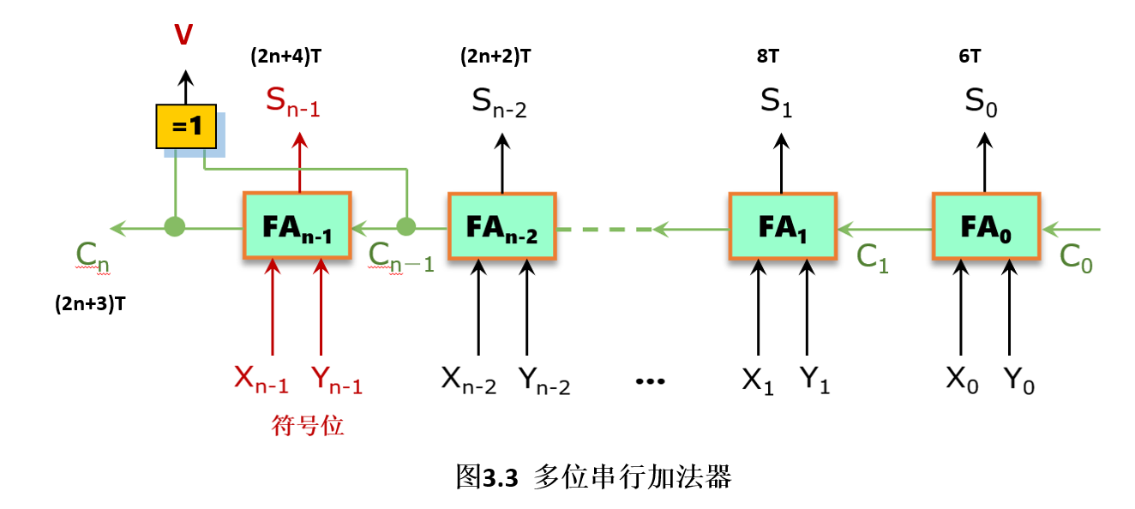
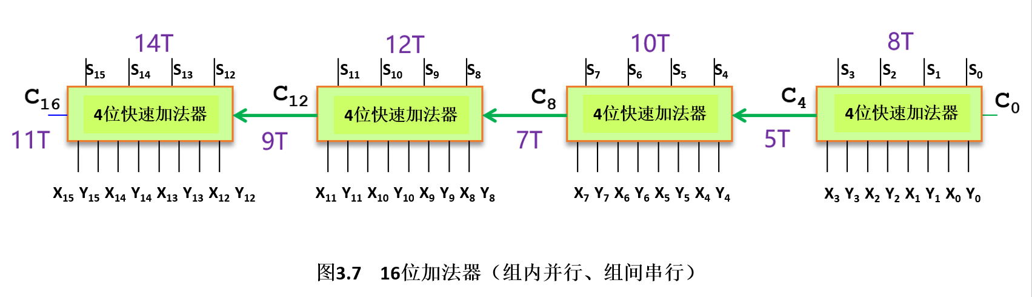
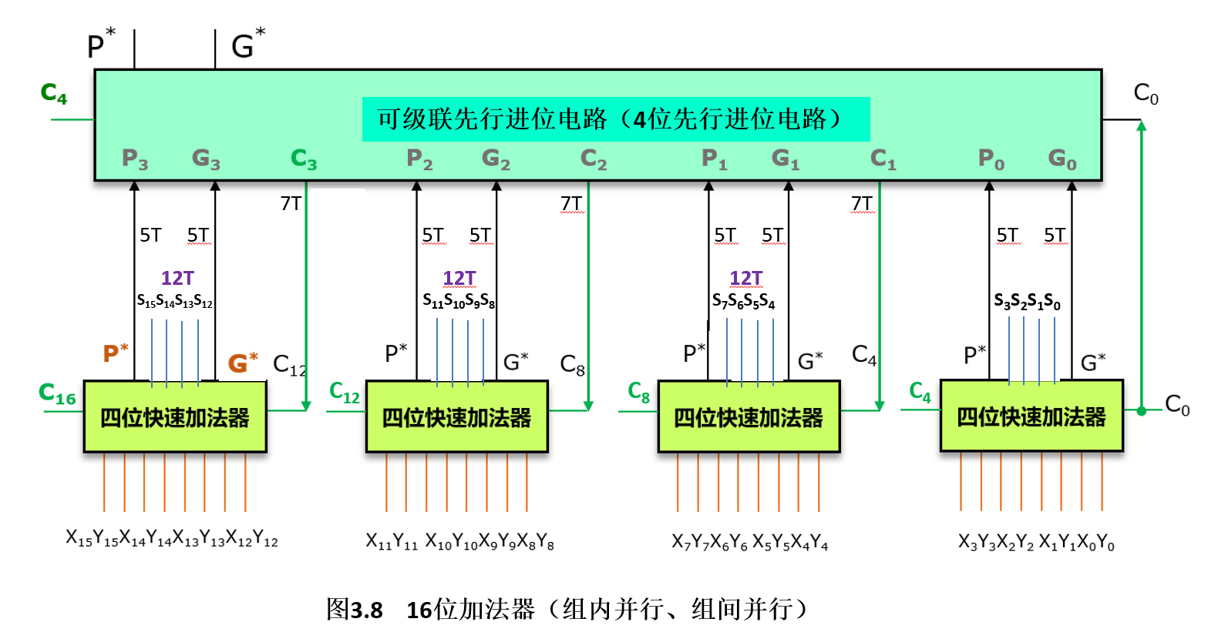
16位加法器时间延迟比较：
16位加法器（串行，图3.3）：
时间延迟=(2n+4)T=(2*16+4)T=36T
16位加法器（组内并行、组间串行，图3.7）：
时间延迟=14T
16位加法器（组内并行、组间并行，图3.8）：
时间延迟=12T

Slide 44
先行进位加法器
如何实现32位并行加法器？
思路：类似于图3.7的方式，采用2个16位并行加法器串联（组内并行、组间串行）；16位并行加法器采用图3.8的形式
如何实现64位并行加法器？
思路：
方法1：类似于图3.7的方式，采用4个16位并行加法器串联（组内并行、组间串行）；16位并行加法器采用图3.8的形式
方法2：类似于图3.8的方式，采用4个16位并行加法器并联（组内并行、组间并行）；16位并行加法器采用图3.8的形式

Slide 45
3.3 定点乘法运算
3.2.1 原码一位乘法
1、原码一位乘法运算方法
（1）乘积符号的确定
被乘数：[x]_{原}=x₀.x₁x₂…x_{n}
乘数：[y]_{原}=y₀.y₁y₂…y_{n}
乘积：P=P₀.P₁P₂…P_{2n}
乘积的符号：P₀= x₀⊕y₀
（2）乘积的数值
|P|=|x|·|y|

Slide 46

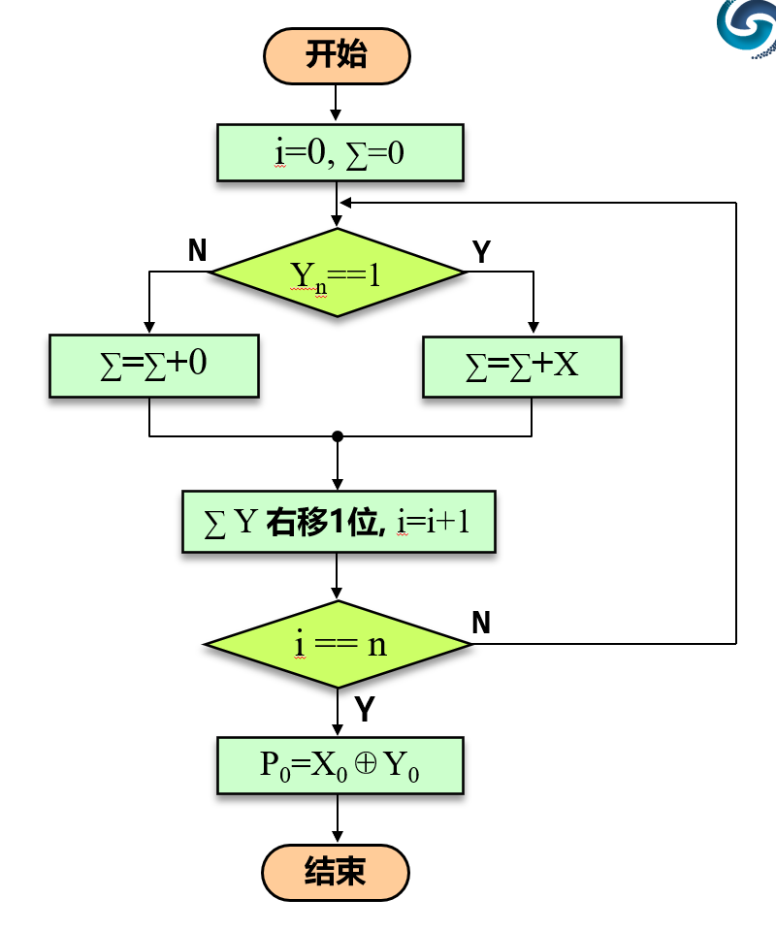
3.2.1 原码一位乘法
原码一位乘法算法流程图（教材图3.9）
x=0.1101，y=0.1011，手工计算x·y
0. 1 1 0 1
x 0. 1 0 1 1
1 1 0 1
1 1 0 1
0 0 0 0
+ 1 1 0 1
0. 1 0 0 0 1 1 1 1
图3.9 原码一位乘法算法流程图

Slide 47
3.2.1 原码一位乘法
例3.10：x = 0.1101，y = -0.1011，用原码一位乘法求x·y
解：
乘积的符号P₀= x₀⊕y₀ =1
乘积的绝对值=0.1000 1111（具体见下面的计算过程）
乘积：[x·y]_{原}=1.1000 1111，x·y = -0.1000 1111
部分积 乘数|y| 说明
0 0 . 0 0 0 0 1 0 1 1 P=0
+ 0 0 . 1 1 0 1 y_{n}=1，+|x|
0 0 . 1 1 0 1 1 0 1 1
→ 0 0 . 0 1 1 0 1 1 0 1 逻辑右移一位
+ 0 0 . 1 1 0 1 y_{n}=1，+|x|
0 1 . 0 0 1 1 1 1 0 1
→ 0 0 . 1 0 0 1 1 1 1 0 逻辑右移一位
+ 0 0 . 0 0 0 0 y_{n}=0，+0
0 0 . 1 0 0 1 1 1 1 0
→ 0 0 . 0 1 0 0 1 1 1 1 逻辑右移一位
+ 0 0 . 1 1 0 1 y_{n}=1，+|x|
0 1 . 0 0 0 1 1 1 1 1
→ 0 0 . 1 0 0 0 1 1 1 1 右移一位
乘数|y|为y（-0.1011）的数值位（1011），部分积为0（双符号位小数）
根据|y|的最后一位是1还是0，执行+|x|或+0的操作

Slide 48
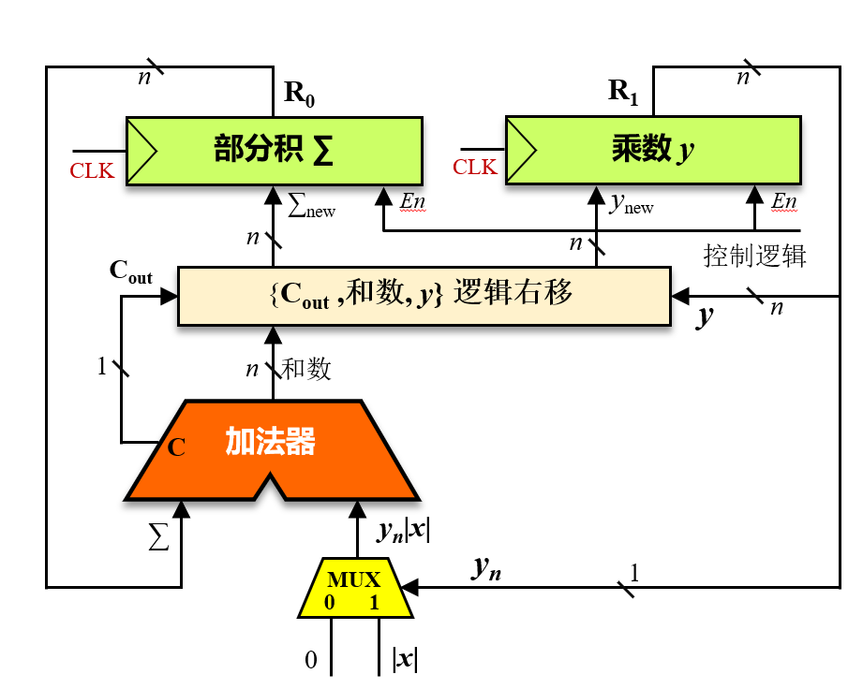
3.2.1 原码一位乘法
2、原码一位乘法的逻辑实现（教材图3.10）
图3.10 原码一位乘法的逻辑实现

Slide 49
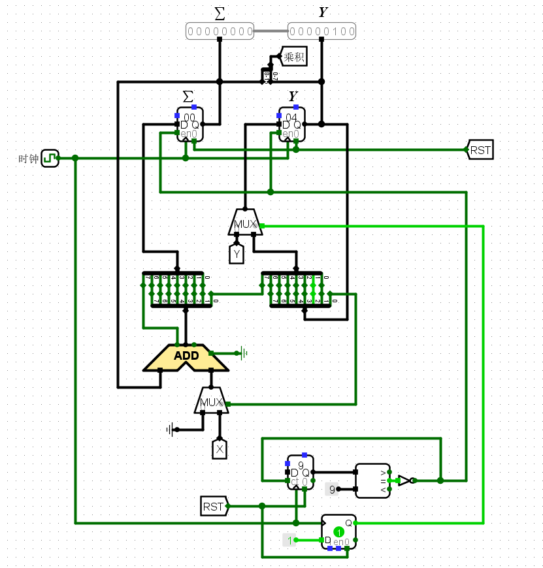
Logisim实现的8位无符号一位乘法器
设计文件“8位无符号一位乘法器.circ”（请从FTP下载）
寄存器
输入：X、Y，8位无符号数
输出：乘积，16位无符号数
∑：部分积，8位
RST：复位
利用该电路，可以实现8位原码一位乘法器
输入：X、Y，8位有符号数（原码）
输出：乘积，16位有符号数（原码）
如何实现？请同学们思考（第二次实验的内容）
8位串行加法器
计数器
D触发器
比较器

Slide 50
3.2.1 原码一位乘法
原码二位乘法：每次完成二位的乘法，可以减少一倍的乘法运算时间（提高一倍的乘法运算速度）
原码二位乘法如何实现？请同学们查阅相关的资料

Slide 51
3.3.2 补码一位乘法
1、Booth算法
（1）被乘数x符号任意，乘数y符号为正数
[x]_{补} · [y]_{补} = [x · y]_{补} = [x]_{补} · y
（2）被乘数x符号任意，乘数y符号为负数
[x]_{补} · [y]_{补} = [x · y]_{补} = [x]_{补}· 0.y₁y₂…y_{n} - [x]_{补}
（3）被乘数x符号任意，乘数y符号任意
[x]_{补} · [y]_{补} = [x · y]_{补} = [x]_{补}· 0.y₁y₂…y_{n} - [x]_{补} · y₀
公式（3-17）
公式（3-20）
公式（3-21）

Slide 52
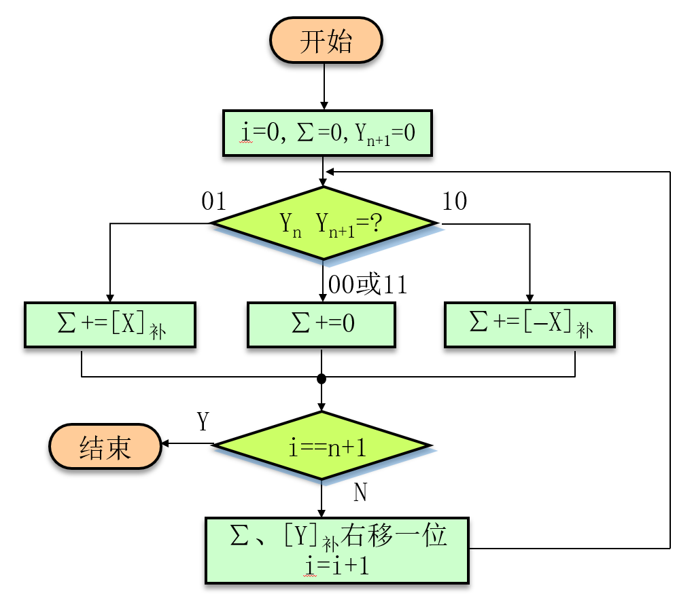
3.3.2 补码一位乘法
2、补码一位乘法的算法（Booth算法，教材图3.11）
图3.11 补码一位乘法算法流程图

Slide 53
3.3.2 补码一位乘法
例3.11：[x]_{补}=1.0111，[y]_{补}=1.0011，用补码一位乘法求[x·y]_{补}
解：
[-x]_{补} = 0.1000 + 0.0001 = 0.1001（取反加1）
[x · y]_{补} = 0.0111 0101（具体见下面的计算过程）
验证：x = -0.1001，y = -0.1101，x · y = 0.0111 0101
部分积 乘数y 说明
0 0 . 0 0 0 0 1 0 0 1 1 0 P=0 y_{n+1}=0
+ 0 0 . 1 0 0 1 y_{n}y_{n+1}=10，+[-x]_{补}
0 0 . 1 0 0 1 1 0 0 1 1 0
→ 0 0 . 0 1 0 0 1 1 0 0 1 1 算术右移一位
+ 0 0 . 0 0 0 0 y_{n}y_{n+1}=11，+0
0 0 . 0 1 0 0 1 1 0 0 1 1
→ 0 0 . 0 0 1 0 0 1 1 0 0 1 算术右移一位
+ 1 1 . 0 1 1 1 y_{n}y_{n+1}=01，+[x]_{补}
1 1 . 1 0 0 1 0 1 1 0 0 1
→ 1 1 . 1 1 0 0 1 0 1 1 0 0 算术右移一位
+ 0 0 . 0 0 0 0 y_{n}y_{n+1}=00，+0
1 1 . 1 1 0 0 1 0 1 1 0 0
→ 1 1 . 1 1 1 0 0 1 0 1 1 0 算术右移一位
+ 0 0 . 1 0 0 1 y_{n}y_{n+1}=10，+[-x]_{补}
0 0 . 0 1 1 1 0 1 0 1 最后一步不移位
乘数y为补码值（1.0011），去掉小数点（10011），最后增加一位y_{n+1}=0（100110）；部分积为0（双符号位小数）
根据y的最后二位是01、10、00或11，执行+[x]_{补}、+[-x]_{补}、+0的操作

Slide 54
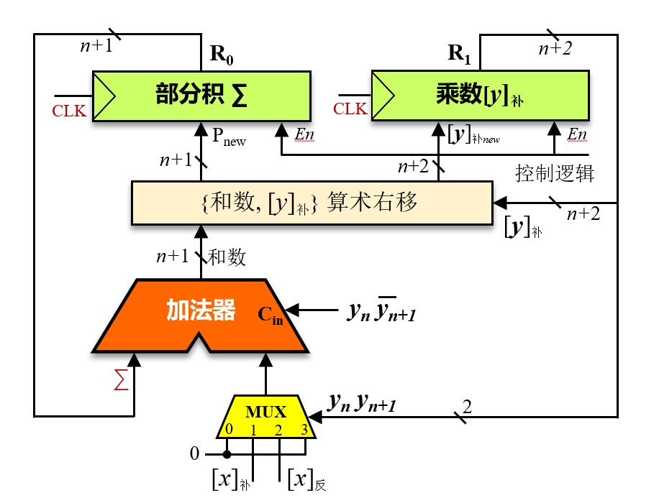
3.3.2 补码一位乘法
3、补码一位乘法的逻辑实现（Booth算法，教材图3.12）
图3.12 补码一位乘法逻辑实现

Slide 55
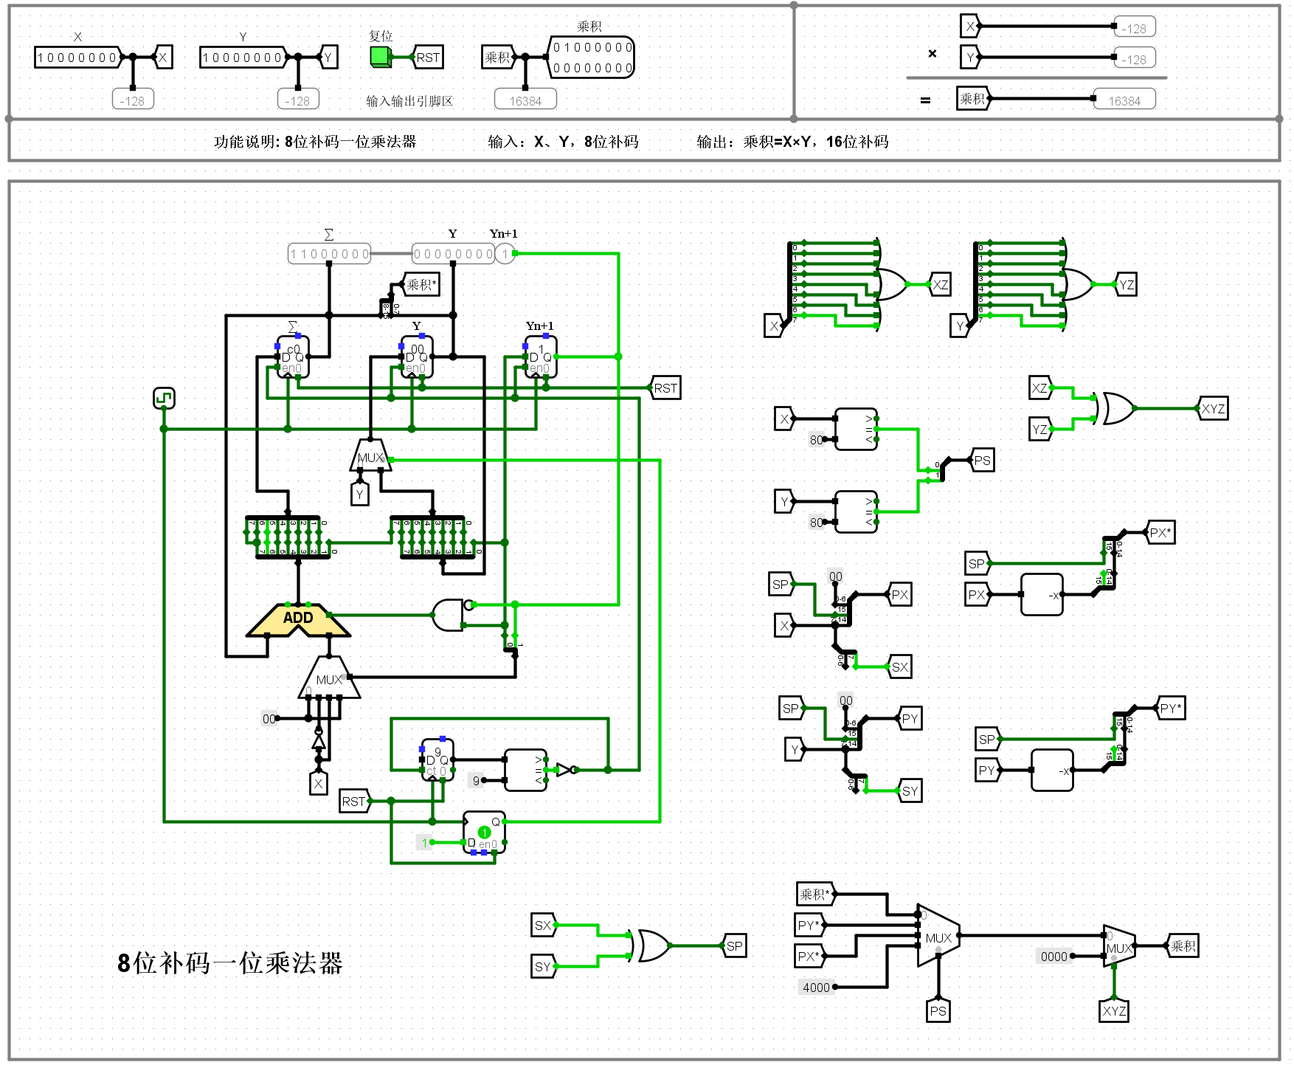
Logisim实现的8位补码一位乘法器
设计文件“8位补码一位乘法器.circ”（请从FTP下载）

Slide 56
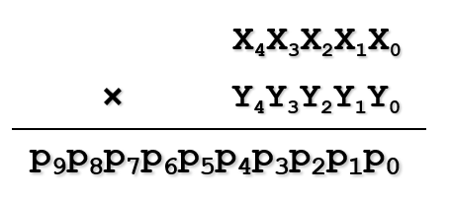

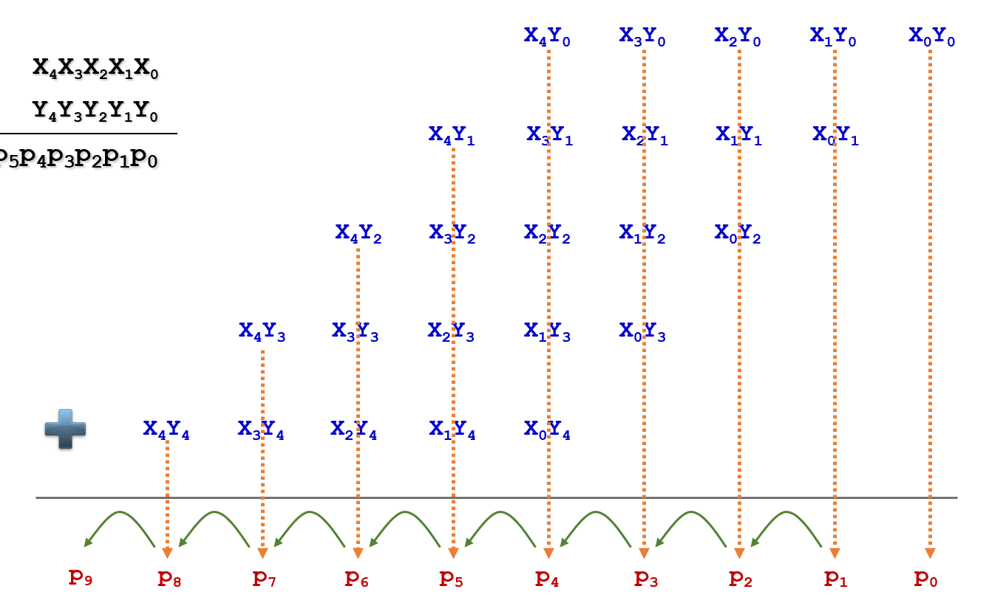
3.3.3 阵列乘法器
被乘数X = X₄X₃X₂X₁X₀
乘数Y = Y₄Y₃Y₂Y₁Y₀
乘积P = P₉P₈P₇P₆P₅P₄P₃P₂P₁P₀
手工计算：
基本原理：采用手动乘法的方法，用大量与门阵列同时产生手动乘法中的各乘积项，同时将大量一位全加器构成等全加器阵列。

Slide 57
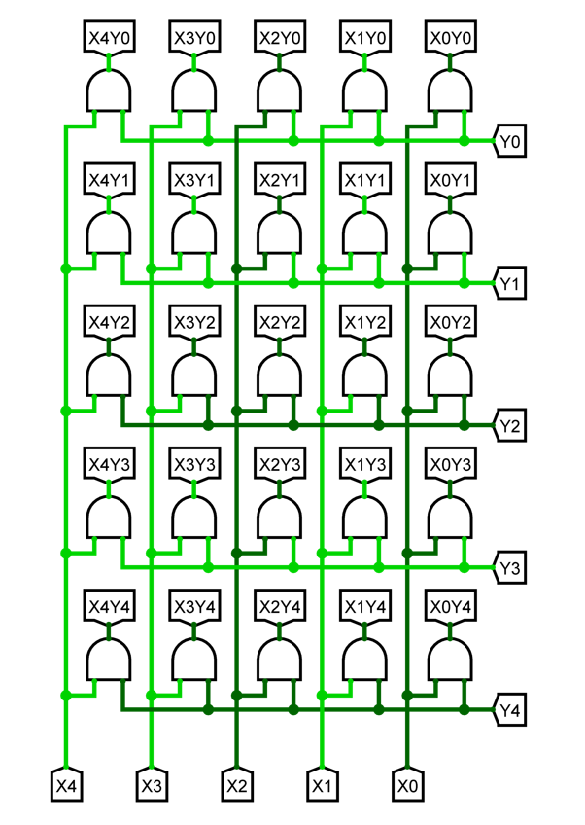
3.3.3 阵列乘法器
（无符号）阵列乘法器的实现：
相加数产生电路：1位乘法，得到25个乘积X_{i}·Y_{j}，通过与门实现（25个与门）
行内并行，行间串行（进位链）
相加数产生电路

Slide 58
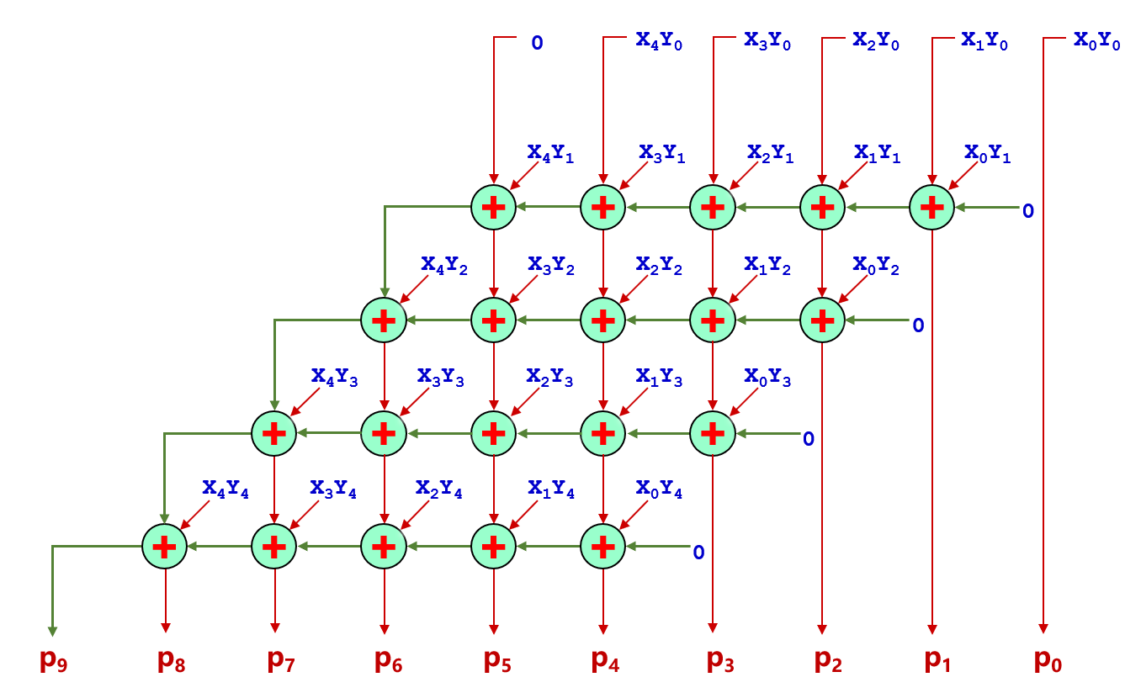
3.3.3 阵列乘法器
Xi
Yi
Ci
FA
Ci-1
【HDL系列】乘法器(2)——阵列乘法器 - 知乎
https://zhuanlan.zhihu.com/p/119444283
方法一：横向进位无符号阵列乘法器
图中⊕为一位全加器，共20=n*(n-1)个
Si
横向进位无符号阵列乘法器

Slide 59

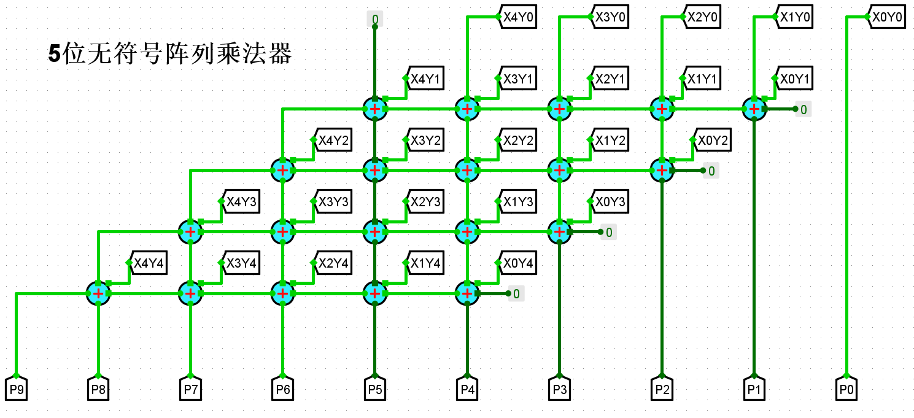
Logisim实现的5位无符号阵列乘法器（横向进位）
设计文件“5位无符号阵列乘法器.circ”（请从FTP下载）
5位无符号阵列乘法器（横向）

Slide 60
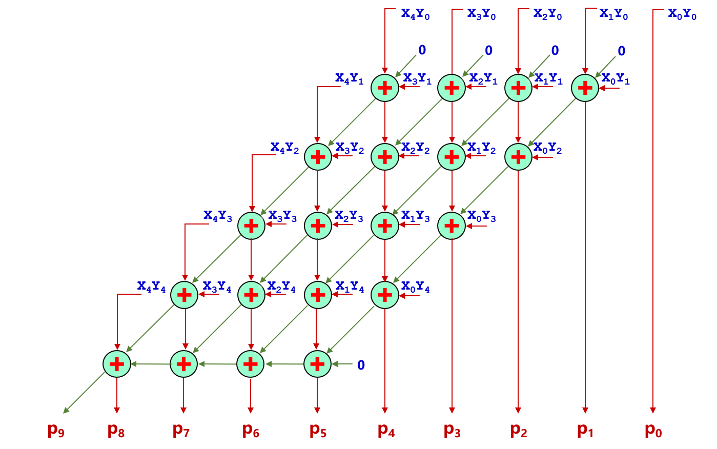
3.3.3 阵列乘法器
Xi
Ci-1
FA
Yi
方法二：斜向进位无符号阵列乘法器（教材图3.13）
图中⊕为一位全加器，共20个
Ci
Si
图3.13 斜向进位无符号阵列乘法器

Slide 61
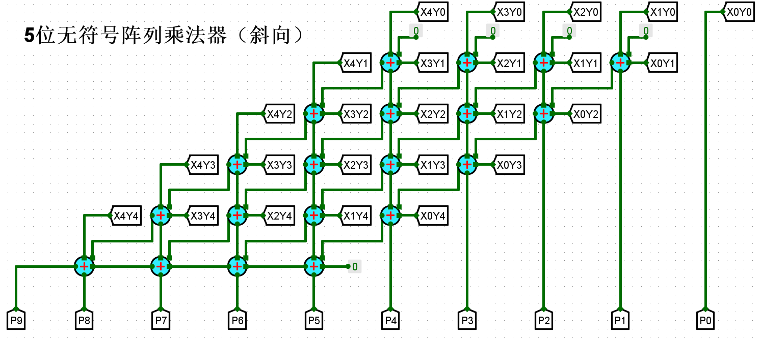

Logisim实现的5位无符号阵列乘法器（斜向进位）
设计文件“5位无符号阵列乘法器.circ”（请从FTP下载）

Slide 62
3.3.3 阵列乘法器
利用前面的5位无符号阵列乘法器，可以实现6位原码阵列乘法器
乘数、被除数的数值位（5位）送5位无符号阵列乘法器，得到乘积的数值位
乘数、被除数的符号位进行异或运算，得到乘积的符号位
请同学们自行设计该电路（实验二的内容）

Slide 63
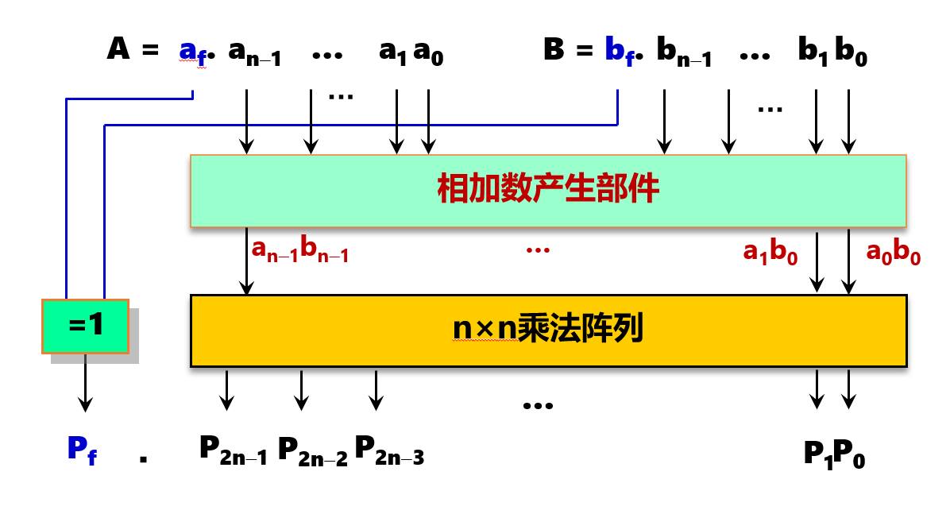
3.3.4 补码阵列乘法器
原码阵列乘法器：
相加数产生电路
nxn乘法阵列（横向进位）
nxn乘法阵列（斜向进位）

Slide 64
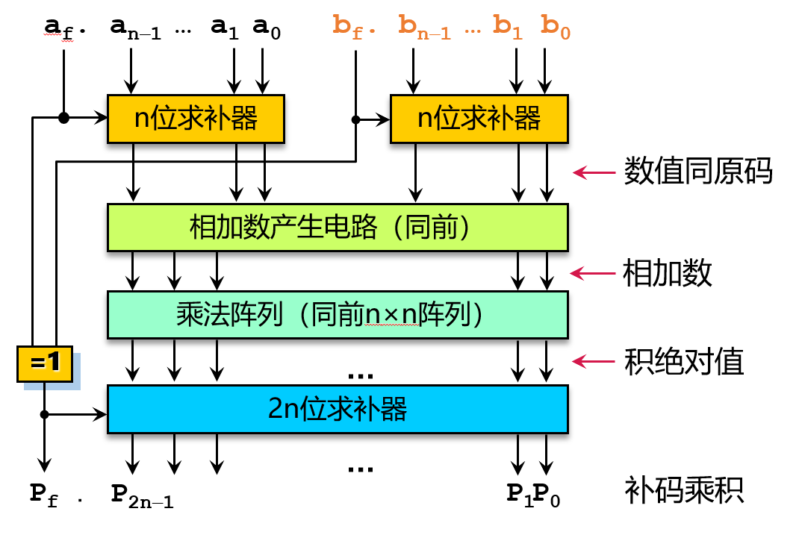
3.3.4 补码阵列乘法器
补码阵列乘法器：
a_{f}=1，启动左边的n位求补器，将a（负数）转换为绝对值
b_{f}=1，启动右边的n位求补器，将b（负数）转换为绝对值
a_{f}=0，b_{f}=0，两个n位求补器不工作，直接将a（正数）和b（正数）送到相加数产生电路
a_{f}=1、b_{f}=0，或者a_{f}=0、b_{f}=1，结果为负数，启动2n位求补器，得到乘积的补码
a_{f}=0、b_{f}=0，或者a_{f}=1、b_{f}=1，结果为正数，2n位求补器不工作，乘法阵列的输出就是乘积的补码
图3.14 补码阵列乘法器

Slide 65
3.3.5 乘法器性能优化
原码一位乘法：利用一个n位加法器进行n次累加运算实现n个位积的累加求和运算，时间复杂度为O(n²)
阵列乘法器：利用n(n-1)个全加器实现快速的位积累加求和运算，时间复杂度为O(n)
Booth两位乘法（补码两位乘法）：时间复杂度为O(log₂n)，具体算法请查阅相关文献
原码一位乘法
阵列乘法器

Slide 66
3.3.5 乘法器性能优化
流水线乘法器：
与门阵列：相加数产生电路
FA：1位全加器
ADD：4位串行进位加法器
CLK：时钟信号
与门阵列
第1行FA
第2行FA
第3行FA
第4行FA
第5行ADD
位积
位积
位积
位积
缓冲寄存器
缓冲寄存器
缓冲寄存器
缓冲寄存器
缓冲寄存器
a
与门
阵列
FA
FA
FA
FA
ADD
a·b
b
位
积
第1行
第2行
第3行
第4行
第5行
CLK
图3.15 乘法流水线

Slide 67
3.4 定点除法运算
3.4.1 原码一位除法
被除数：[x]_{原} = X₀.X₁X₂…X_{n}
除数：[y]_{原} = y₀.y₁y₂…y_{n}
商：[Q]_{原} = q₀.q₁q₂…q_{n}
余数：R= 0.r₁r₂…r_{n}
商的符号：q₀=x₀⊕y₀
商的数值：|Q|=|x|÷|y|
要求：|x|<|y|，这样将不会发生溢出，即商的绝对值|Q|<1

Slide 68
3.4.1 原码一位除法
手工除法运算：
x=0.1001001=73/128，y=0.1011=11/16
商Q=0.1101=13/16，余数R=0.00000011=3/256
验证：x=Q·y+R=(13/16)·(11/16)+3/256=146/256=73/128
0.1 1 0 1 商Q 操作说明
0.1 0 1 1 0.1 0 0 1 0 0 1 q₀=0 x<y
- 0.0 1 0 1 1 q₁=1 够减
0.0 0 1 1 1 0
- 0.0 0 1 0 1 1 q₂=1 够减
0.0 0 0 0 1 1 1
0.0 0 0 1 0 1 1 q₃=0 不够减
0.0 0 0 0 1 1 1 0
- 0.0 0 0 0 1 0 1 1 q₄=1 够减
余数R 0.0 0 0 0 0 0 1 1

Slide 69
3.4.1 原码一位除法
1、原码恢复余数法
例3.12：[x]_{原}=1.1001，[y]_{原}=0.1011，求[x÷y]_{补}
解：
|x|=0.1001，|y|= 0.1011， [-|y|]_{补} = 1.0101
计算过程见下页
商的符号=x的符号⊕y的符号=1⊕0=1
余数的符号=x的符号=1
商|Q|=0.1101，[Q]_{原}=1.1101
余数|R|=0.0000 0001，[R]_{原}=1.0000 0001
验证：
x = -9/16，y = 11/16
商Q = -0.1101 = -13/16，
余数R = -0.0000 0001 = -1/256
x = Q·y+R =
(-13/16)·(11/16)+(-1/256) = -144/256 = - 9/16

Slide 70
3.4.1 原码一位除法
余数R 商Q 说明
0 0. 1 0 0 1 0. 0 0 0 0 初始余数R=|x|，商Q=0
+[-|y|]_{补} 1 1. 0 1 0 1 减|y|
1 1. 1 1 1 0 0. 0 0 0 0 余数为负，商0
+|y| 0 0. 1 0 1 1 加|y|恢复余数
0 0. 1 0 0 1
0 1. 0 0 1 0 0. 0 0 0 左移1位
+[-|y|]_{补} 1 1. 0 1 0 1 减|y|
0 0. 0 1 1 1 0. 0 0 0 1 余数为正，商1
0 0. 1 1 1 0 0. 0 0 1 左移1位
+[-|y|]_{补} 1 1. 0 1 0 1 减|y|
0 0. 0 0 1 1 0. 0 0 1 1 余数为正，商1
0 1. 0 1 1 0 0. 0 1 1 左移1位
+[-|y|]_{补} 1 1. 0 1 0 1 减|y|
1 1. 1 0 1 1 0. 0 1 1 0 余数为负，商0
+|y| 0 0. 1 0 1 1 加|y|恢复余数
0 0. 0 1 1 0
0 0. 1 1 0 0 0. 1 1 0 左移1位
+[-|y|]_{补} 1 1. 0 1 0 1 减|y|
0 0. 0 0 0 1 0. 1 1 0 1 余数为正，商1
余数|R|=0.0000 0001 商|Q|=0.1101
原码恢复余数法
余数R的初始值为x的绝对值（双符号位小数）
余数为负，商0，加|y|恢复余数，左移1位，减|y|
余数为正，商1，左移1位，减|y|

Slide 71
3.4.1 原码一位除法
2、原码不恢复余数法
例3.13： [x]_{原}=1.1001，[y]_{原}=0.1011，求[x÷y]_{补}
计算过程见下页
运算结果中的C为进位标志，并且商位与进位相同，q=C
运算结果同例3.12
不恢复余数法的规则：
余数为正，商1，余数左移1位，减去除数
余数为负，商0，余数左移1位，加上除数
一会儿做加法运算，一会儿做减法运算，也称为加减交替法

Slide 72
3.4.1 原码一位除法
C 余数R 商Q 说明
0 0. 1 0 0 1 0. 0 0 0 0 初始余数R=|x|，商Q=0
+[-|y|]_{补} 1 1. 0 1 0 1 减|y|
0 1 1. 1 1 1 0 0. 0 0 0 0 余数为负，商0
1 1. 1 1 0 0 0. 0 0 0 左移1位
+|y| 0 0. 1 0 1 1 加|y|
1 0 0. 0 1 1 1 0. 0 0 0 1 余数为正，商1
0 0. 1 1 1 0 0. 0 0 1 左移1位
+[-|y|]_{补} 1 1. 0 1 0 1 减|y|
1 0 0. 0 0 1 1 0. 0 0 1 1 余数为正，商1
0 0. 0 1 1 0 0. 0 1 1 左移1位
+[-|y|]_{补} 1 1. 0 1 0 1 减|y|
0 1 1. 1 0 1 1 0. 0 1 1 0 余数为负，商0
1 1. 0 1 1 0 0. 1 1 0 左移1位
+|y| 0 0. 1 0 1 1 加|y|
1 0 0. 0 0 0 1 0. 1 1 0 1 余数为正，商1
余数|R|=0.0000 0001 商|Q|=0.1101
余数R的初始值为x的绝对值（双符号位小数）
余数为负，商0，左移1位，加|y|
余数为正，商1，左移1位，减|y|

Slide 73
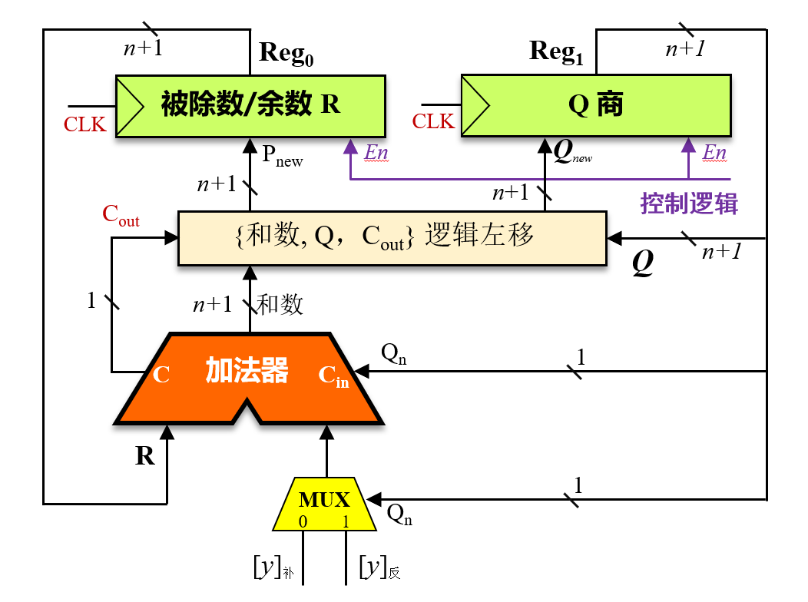
3.4.1 原码一位除法
3、原码不恢复余数法的逻辑实现（教材图3.16）
图3.16 原码不恢复余数法的逻辑实现

Slide 74




3.4.2 阵列除法器
1、CAS的结构及其工作原理
CAS：Controlled Adder Subtracter
输入：X_{i}、Y_{i}、C_{i}、P
输出：S_{i}、C_{i+1}、Y_{i}、P
P=0，CAS做加法运算；P=1，CAS做减法运算
S_{i} = X_{i}⊕(Y_{i}⊕P)⊕C_{i}
C_{i+1}=(X_{i}+C_{i})(Y_{i}⊕P) + X_{i}C_{i}
C_{i+1} = X_{i} Y_{i} + X_{i}C_{i}+ Y_{i} C_{i}
= (X_{i} +C_{i})Y_{i} +X_{i}C_{i}
全加器（FA）
P
P
Y_{i}
Y_{i}
CAS的结构
CAS的符号

Slide 75



xi
2、阵列除法器的连接与运算
小数定点除的约束 $0<\left|x\right|≤\left|y\right|$
被除数X=0.X₁X₂X₃X₄X₅X₆X₇X₈
除数Y=0.Y₁Y₂Y₃Y₄
商Q=0.Q₁Q₂Q₃Q₄
余数=0.000R₄R₅R₆R₇R₈
P=1（CAS做减法运算，并补码取反+1）；初始=1，第一次进行比较，判断溢出
Ci+1=Qi, 即进位位Cout为上商位，作为下一行的P，控制每一行的加减运算
Yi的斜向运算相当于手动的右移;每一行的CAS构成串行加法/减法器
yi
P
CASi
P
Ci+1
ci
yi
Si
图3.18 阵列除法器

Slide 76
3.4.2 阵列除法器
3、阵列除法器时间延迟分析
n位串行可控加减法电路的时间延迟为（教材图3.4，见下图）：(2n+7)T
n位CAS阵列除法器需要(n+1)²个CAS，其时间延迟为： [2(n+1)+7]T*(n+1)
阵列除法器的时间复杂度为：O(n²)
阵列乘法器的时间复杂度为：O(n)
(2n+7)T (2n+5)T 11T 9T
图3.4 n位串行可控加减法电路

Slide 77
3.5 浮点运算
3.5.1 浮点加减法运算
1、阶码和尾数采用补码表示的浮点加减运算
（1）对阶：小阶向大阶对齐
（2）尾数运算：定点数的补码加减运算
（3）结果规格化：尾数的绝对值大于1，需要进行右规，尾数只需要右移1次，阶码加1；尾数的绝对值小于0.5，需要进行左规，尾数需要左移若干次，直到尾数的绝对值大于0.5（尾数每左移1次，阶码减1）
（4）舍入：尾数进行右规时（尾数右移），尾数的末尾会被丢掉，从而产生误差。舍入方法：末位恒置1法；0舍1入法
（5）溢出判断：阶码的符号位为01或10时，表示浮点数溢出了

Slide 78
3.5.1 浮点加减法运算
例3.14：设x=2⁻¹⁰¹·(-0.101011)，y= 2⁻⁰¹⁰·(0.001110) ，数的阶码为3位，尾数为6位（均不含符号位），且都用补码表示，按照补码浮点数运算步骤计算x+y
解：
首先用补码形式表示浮点数x和y（采用双符号位）
[x]_{补}=11 011 , 11.010101 [y]_{补}=11 110 , 00.001110
（1）对阶：小阶向大阶对齐，x（阶码=-5）向y（阶码=-2）对齐，x的尾数右移3位
对阶后的[X]_{补}=11 110 , 11.111010(101)
（2）尾数运算（求和）：
（3）尾数规格化处理：运算结果的尾数=00.001000(101)，为非规格化数（尾数的绝对值太小），需要左规，左移2次，变为规格化数00.100010(1)，阶码减2，阶码变为11 100
（4）舍入处理：舍入处理后的尾数为： 00.100011（0舍1入法，末位恒置1法）
（5）溢出判断：阶码的双符号位相同（11），没有溢出
运算结果：[x+y]_{补} =11 100 , 00.100011，x+y= 2⁻¹⁰⁰·(0.100011)
验证：
x=(1/32)*(-43/64)，y=(1/4)*(14/64)，x+y=(-43/2048)+(112/2048)=69/2048
x+y= 2⁻¹⁰⁰·(0.100011)=(1/16)*(35/64)=70/2048，相差1/2048，原因是舍入处理引起的误差
[x]_{补} 11 110 , 11.111010 (101)
+ [y]_{补} 11 110 , 00.001110
[x+y]_{补} 11 110 , 00.001000 (101)

Slide 79
例3.15：设x=2⁷·(25/32)，y= 2⁶·(-23/32) ，数的阶码为5位，尾数为7位（均含2位符号位），按照补码浮点数运算步骤计算x-y（采用0舍1入法）
解：
首先用补码形式表示浮点数x和y（采用双符号位）
x= 2¹¹¹·(0.11001) [x]_{补} =00 111 , 00.11001
y= 2¹¹⁰·(-0.10111) [-y]_{补}=00 110 , 00.10111
（1）对阶：小阶向大阶对齐，y（阶码=6）向x（阶码=7）对齐，y的尾数右移1位
对阶后的[-y]_{补}=00 111 , 00.01011(1)
（2）尾数运算（求和）：
（3）尾数规格化处理：运算结果的尾数=01.00100(1)，为非规格化数（尾数的绝对值太大），需要右规，右移1次，变为规格化数00.10010(01)，阶码加1，阶码变为01 000
（4）舍入处理：舍入处理后的尾数为：00.10010（0舍1入法）
（5）溢出判断：阶码的双符号位为01，故发生溢出
运算结果：[x-y]_{补} =01 000 , 00.10010
验证：
x=(128)*(25/32)=100，y=(64)*(-23/32)=-46，x-y=100-(-46)=146（超出-128～+127范围）
x-y= 2⁸·(18/32)=144，误差为2，是舍入处理导致的，误差为2⁸*(0.0000001)=2
[x]_{补} 00 111 , 00.11001
+ [-y]_{补} 00 111 , 00.01011(1)
[x-y]_{补} 00 111 , 01.00100(1)

Slide 80
3.5.1 浮点加减法运算
2、IEEE754浮点数的加减运算
IEEE754浮点数：阶码用移码表示；尾数用原码表示，且尾数的最高位隐藏（尾数=1.M）
结果规格化：
若尾数=1.xx…x，则为规格化尾数
若尾数=1x.xx…x，则表示尾数的绝对值大于2，需要进行1次右规，将尾数右移1次，阶码加1
若尾数=0.xx…x，则表示尾数的绝对值小于1，需要进行左规，将尾数左移若干次，直到尾数=1.xx…x（即尾数的绝对值大于1），每左移1次，阶码减1
舍入处理：
就近舍入
朝+∞方向舍入
朝-∞方向舍入
朝0方向舍入
溢出判断：
右规时，若阶码为全1（移码全1时为最大正数），则表示规格化上溢
左规时，若阶码为全0（移码全0时为最小负数），则表示规格化下溢

Slide 81

3.5.1 浮点加减法运算
例3.16：两个IEEE754单精度浮点数机器码X=00C0 0000H，Y=0080 0000H，求X-Y
解：
IEEE754单精度浮点数：32位
X=0000 0000 1100 0000 0000 0000 0000 0000=0 00000001 10000000000000000000000=1.1*2⁻¹²⁶
Y=0000 0000 1000 0000 0000 0000 0000 0000=0 00000001 00000000000000000000000=1.0*2⁻¹²⁶
E=阶码的真值+127，阶码的真值=E-127=1-127=-126；尾数=1.M
（1）对阶：X、Y的阶码相同，不需要对阶
（2）尾数相减：1.1-1.0=0.1
（3）结果规格化：尾数相减后的0.1为非规格化数，需要左移1次，尾数变为1.0，阶码减1，阶码变为00000000（全0）
（4）舍入处理：没有舍入处理
（5）溢出判断：阶码全0时为非规格化数据，表示发生了规格化下溢
IEEE754单精度非规格化浮点数：(-1)^{S}*0.M*2⁻¹²⁶，这里：S=0，E=0，M=1
X-Y=0.1*2⁻¹²⁶=2⁻¹²⁷=0 00000000 10000000000000000000000=0040 0000H

Slide 82
3.5.2 浮点乘法运算
X=2^{m} × M_{x}
Y=2^{n} × M_{y}
X × Y = ( 2^{m} × M_{x} ) × ( 2^{n} × M_{y} ) = 2^{m+n} × (M_{x} × M_{y})
（1）阶码相加：m+n
（2）尾数相乘： M_{x} × M_{y}
（3）规格化舍入：尾数相乘后的绝对值太小，需要通过左规（尾数左移），将尾数变为规格化的数

Slide 83
3.5.3 浮点除法运算
X=2^{m} × M_{x}
Y=2^{n} × M_{y}
X ÷ Y = ( 2^{m} × M_{x} ) ÷ ( 2^{n} × M_{y} ) = 2^{m-n}× ( M_{x} ÷ M_{y} )
（1）尾数调整：检查被除数（X）的尾数是否小于除数（Y）的尾数（绝对值大小比较）；如果大于，则将被除数的尾数右移1次，并将被除数的阶码加1（由于X、Y都是规格化的浮点数，因此只需要右移1次，就能实现被除数的尾数小于除数的尾数）
例如：X=1.5×2^{xx…x}，Y=1.3×2^{xx…x} ；调整后，X=0.75×2^{xx…x+1}，Y=1.3×2^{xx…x}
例如：X=1.2×2^{xx…x}，Y=1.3×2^{xx…x}，不需要调整
（2）阶码求差：m-n
（3）尾数相除： M_{x} ÷ M_{y}
（4）规格化舍入：如果尾数相除后的商的绝对值太小，需要通过左规（尾数左移），将尾数变为规格化的数

Slide 84

3.6 运算器
3.6.1 定点运算器
1、运算器组成
（1）算术逻辑运算单元（ALU）
ALU：Arithmetic and Logic Unit，算术逻辑单元；算术逻辑运算单元是对定点数据进行加工处理的纯组合逻辑电路
a、b：参与运算的两个操作数
Cin：进位输入
result：运算结果
Cout：进位输出
operation：决定做什么运算
CF：Carry Out Flag，加法进位输出，或减法借位输出，或左移操作的溢出位
ZF：Zero Flag，运算结果为0，则ZF=1；运算结果不为0，则ZF=0
OF：Overflow Flag，有符号数运算溢出，则OF=1；不溢出，则OF=0
SF：Sign Flag，运算结果为负数，则SF=1；为正数，则SF=0
C_{in}
CF
SF

Slide 85




3.6.1 定点运算器
简单的1位ALU（右上角图）：
operation=0，result=a & b
operation=1，result=a | b
operation=2，result=a + b + C_{in}
简单的1位ALU（右下角图）：
Sub=0
operation=0，result=a & b
operation=1，result=a | b
operation=2，result=a + b
Sub=1
operation=0，result=a & /b
operation=1，result=a | /b
operation=2，result=a + /b + 1 = a - b
·
C_{in}

Slide 86
3.6.1 定点运算器
（2）通用寄存器组
也称为通用寄存器堆
（3）输入、输出数据选择控制
多路选择器（MUX）
（4）内部总线
IB：Internal Bus

Slide 87




3.6.1 定点运算器
2、运算器的基本结构
（1）单总线结构运算器
LA、LB：缓冲寄存器（缓冲器）
IB：内部总线
例如：ADD R₀ , R₁ ;(R₀) + (R₁) -> R₀
第1个时钟周期：R₀从通用寄存器经过内部总线IB送LA，再送A
R₀->IB，IB->LA
第2个时钟周期：R₁从通用寄存器经过内部总线IB送LB，再送B
R₁->IB，IB->LB
第3个时钟周期：计算(R₀) + (R₁)，并将运算结果经过内部总线IB送通用寄存器的R₀
AluOP=ADD，(R₀) + (R₁) -> IB，IB -> R₀
图3.20 单总线结构运算器

Slide 88


3.6.1 定点运算器
（2）双总线结构运算器
L：缓冲寄存器（缓冲器）
IB1：内部总线1
IB2：内部总线2
通用寄存器堆有2个输出端、1个输入端
例如：ADD R₀ , R₁ ;(R₀) + (R₁) -> R₀
第1个时钟周期：R₀从通用寄存器经过内部总线IB1送A，R₁从通用寄存器结果内部总线IB2送B，完成加法运算，并将结果送L
R₀->IB1，R₁->IB2，AluOP=ADD
第2个时钟周期：运算结果从L经过内部总线IB1送通用寄存器的R₀
L->IB1，IB1->R₀
只需要2个时钟周期，而单总线结构的运算器需要3个时钟周期
①
①
②
图3.21 双总线结构运算器

Slide 89


3.6.1 定点运算器
（3）三总线结构运算器
IB1：内部总线1
IB2：内部总线2
IB3：内部总线3
通用寄存器堆有2个输出端、1个输入端
例如：ADD R₀ , R₁ ;(R₀) + (R₁) -> R₀
第1个时钟周期：R₀从通用寄存器经过内部总线IB1送A，R₁从通用寄存器经过内部总线IB2送B，完成加法运算，并将结果经过内部总线IB3送通用寄存器的R₀
R₀->IB1，R₁->IB2，AluOP=ADD，IB3->R₀
只需要1个时钟周期，而单总线结构的运算器需要3个时钟周期、双总线结构的运算器需要2个时钟周期
图3.22 三总线结构运算器

Slide 90


3.6.1 定点运算器
3、ALU设计
基本算术逻辑运算单元（1位ALU）
由n个1位ALU构成n位ALU

Slide 91

3.6.2 浮点运算
以浮点加减法为例，计算过程包括：对阶、尾数运算（尾数加减）、结果规格化、舍入处理、溢出判断
可以采用流水线的方式实现浮点加减法运算
浮点加减法流水线框图：
图3.26 浮点加减法流水线

Slide 92
本章小结
C语言中的位运算、逻辑运算、移位运算、算术运算
补码加法、补码减法
溢出的概念：两个数相加（相减）的结果超出了补码的表示范围
溢出检测方法：
方法一：根据操作数和运算结果的符号位是否一致
方法二：根据最高数据位的进位和符号位的进位是否一致
方法三：双符号位（变形补码）
全加器（FA）、半加器（HA）

Slide 93
串行加法器：也称行波进位加法器（Ripple Carry Adder）
由n个FA构成n位串行加法器
可控加减法电路：X-Y = X + /Y + 1
先行进位加法器（Carry Look-Ahead Adder）：也称并行加法器、快速加法器
进位生成函数G、进位传递函数P
与门异或门电路：由X_{i}、Y_{i}，得到G_{i}和P_{i}
先行进位电路：由G_{i}和P_{i}以及C_{o}，得到C_{n}
先行进位加法器（并行加法器、快速加法器）：与门异或门电路 + 先行进位电路
16位并行加法器：
方法一：4个4位并行加法器串联而成（组内并行、组间串行）
方法二：4个4位并行加法器并联而成（组内并行、组间并行）

Slide 94
原码一位乘法
原码二位乘法：感兴趣的同学自己去查阅相关资料
补码一位乘法（Booth算法）
补码二位乘法：感兴趣的同学自己去查阅相关资料
（无符号）阵列乘法器
补码阵列乘法器
流水线乘法器
原码一位除法
恢复余数法
不恢复余数法（也称加减交替法）
阵列除法器
CAS：可控加减法单元

Slide 95
浮点加减法运算
对阶
尾数运算（尾数求和）
结果规格化
舍入（0舍1入法，末位恒置1法）
溢出判断
IEEE754浮点数的加减运算
浮点乘法运算：阶码相加、尾数相乘、规格化舍入
浮点除法运算：阶码相减、尾数相除、规格化舍入
定点运算器
状态标志：CF、ZF、SF、OF
单总线结构运算器、双总线结构运算器、三总线结构运算器
浮点运算器
浮点加减法流水线

Slide 96
实践训练（实验2）
在Logisim中构建8位可控加减法电路、4位先行进位电路、4位快速加法器、16位组内并行/组间并行加法器
在Logisim中设计5位无符号阵列乘法器，并利用该乘法器构造补码乘法器
在Logisim中设计8位原码一位乘法器和补码一位乘法器
在Logisim中设计能满足MIPS指令系统功能的32位多功能运算器

